Slide 1



스타벅스 입지 분석
: 월 소득과 스타벅스 매장 수의 상관 관계
유비온 빅데이터 마케팅 4기_3조
박상현
김세영
최세리

Slide 2

목차
00. | 프로젝트 소개
 | 주제 및 선정 배경 프로젝트 개요(가설 설명) 프로젝트 플로우
01. | 탐색적 데이터 분석(EDA)
 | 가설 1,2 p.12~18 가설 3,4 p.20~30 가설 5 p.31~34
02. | 프로젝트 수행 절차 및 방법
 | 데이터 수집 및 전처리 p.37~39 데이터 시각화 p.38 데이터 출처 p.39 Full Code p.41~110

Slide 3
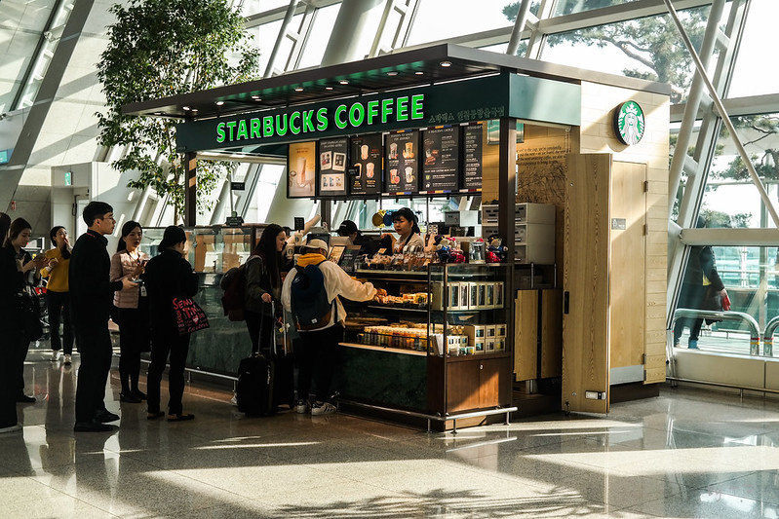

프로젝트 스타벅스
00. 프로젝트 소개
1
인원
3명
기간
2023.11.28~2023.12.06
사용 언어
python
역할 1
역할 2
역할 3
?역할
Q. 스타벅스는 어떤 입지 전략을 세울까?
이미지: https://www.flickr.com/photos/tfurban/46699914551

Slide 4
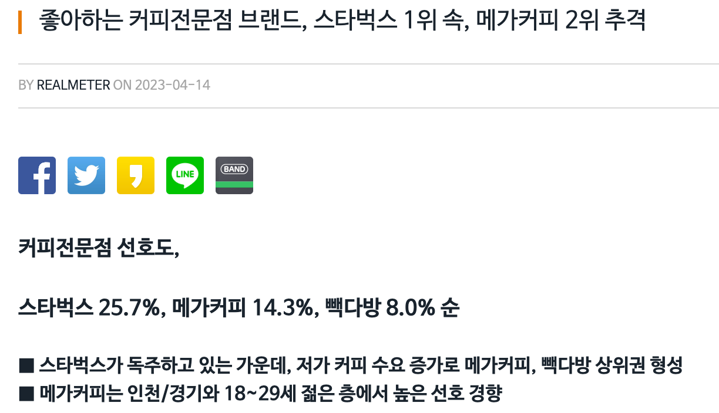
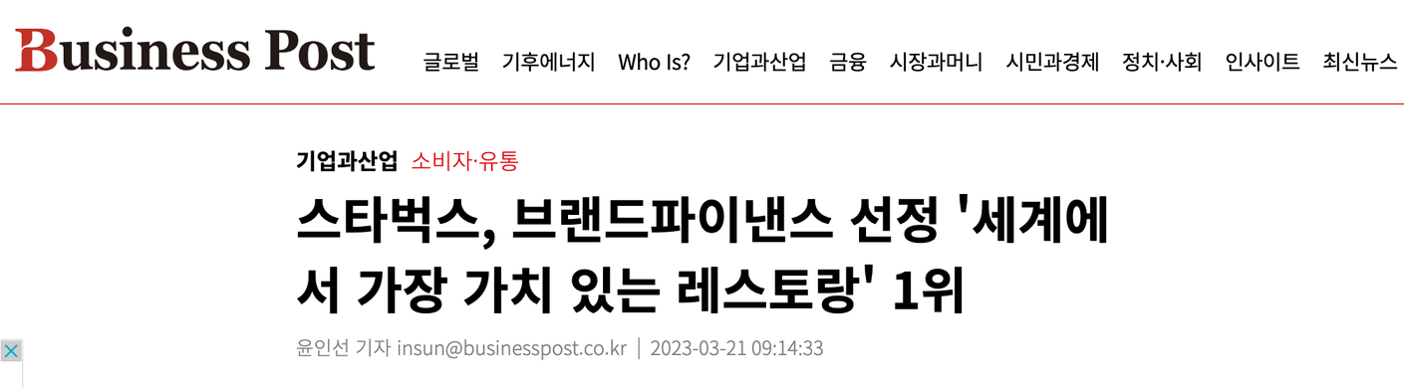
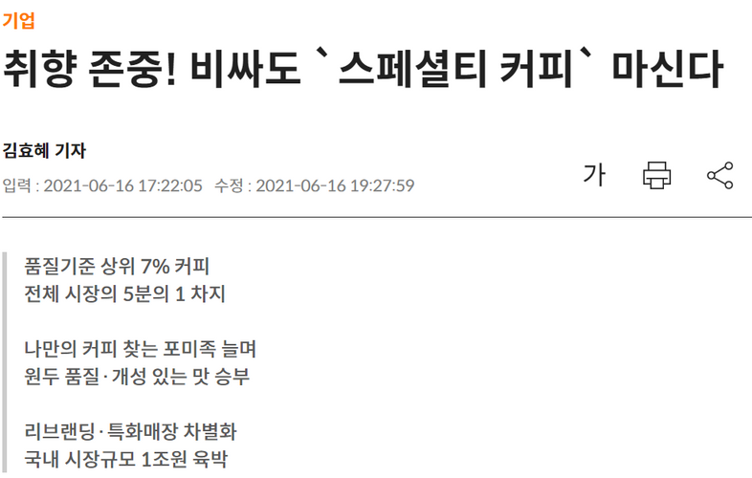
주제 및 선정 배경
00. 프로젝트 소개
2
1. 스타벅스의 대중적인 이미지와 높은 접근성
2. 스타벅스 개인화 니즈에 맞춘 ‘리저브 매장'에 대한 궁금증
기사 1 : https://www.businesspost.co.kr/BP?command=article_view&num=309638
기사 2: http://www.realmeter.net/cvobhcklhlhqwio4h2o/
기사3: https://www.mk.co.kr/economy/view/2021/584043
Notes:
주제 및 선정 배경입니다.
스타벅스는 기사 이미지에서 찾아볼 수 있듯이 좋아하는 커피 전문점 브랜드 1위, 세계에서 가장 가치 있는 레스토랑 1위에 선정될 만큼 브랜드 인지도가 높은 동시에, 일상에서 흔히 찾아볼 수 있을 만큼 접근성이 높기도 합니다.
또 스타벅스 리저브 매장을 별도로 운영하여 대중적인 이미지를 가진 동시에, 고급 커피라는 브랜드 이미지를 갖추고 있습니다.

Slide 5


주제 및 선정 배경
00. 프로젝트 소개
3
3. 일반 매장보다 약 1.3배 높은 리저브 매장의 메뉴 가격
Tall 4500
Tall 6000
이미지1:https://www.lotteon.com/m/product/LO1653533416?sitmNo=LO1653533416_1653533417&mall_no=1&dp_infw_cd=SCH%EA%B8%B0%ED%94%84%ED%8B%B0%EC%BD%98
이미지2: https://www.starbucks.co.th/product/reserve-americano/
Notes:
리저브 매장의 아메리카노는 6000원으로, 일반 매장에서 판매하는 아메리카노에 비해 1500원, 약 33% 높은 가격으로 판매되고 있습니다. 이에 착안하여 스타벅스 매장이 많이 입점된 지역일수록 월 소득 및 소비액이 높은지, 특히 리저브 매장이 많이 입점된 지역은 어떤지 살펴보기로 하였습니다.

Slide 6



프로젝트 플로우
00. 프로젝트 소개
4
주제 선정 및 가설 설정
데이터 수집 및 전처리
가설 검정 및 시각화
Notes:
프로젝트 플로우:
주제 선정 및 가설 설정,
데이터 수집 및 전처리,
가설 검정 및 시각화 순서로 진행되었습니다.

Slide 7
프로젝트 개요
00. 프로젝트 소개
5
1
인구수가 많은 지역일수록 스타벅스 매장이 많을 것이다.
2
종사자가 많은 지역일수록 스타벅스 매장이 많을 것이다.
3
월 평균 소득이 높은 지역일수록 스타벅스 매장이 많을 것이다
4
월 평균 소득이 높은 지역일수록 리저브 매장이 많을 것이다.
보너스
월 지출 유형 중 어떤 유형이 매장 수와 관련성이 높을까?
Notes:
이에 따라 다음과 같은 가설을 설정하였습니다.
세영 - 피드백:
-가설1~4까지 가설이라는것을 명시
-5번 같은 경우 궁금증 이라는것을 표기

Slide 8

기초 분석
01
서울시 자치구별 스타벅스 매장 수 및 순위
가설 1,2
?거주자 수, 종사자 수와 스타벅스 매장 간 상관관계
탐색적 데이터 분석(EDA)
가설 3,4
월 평균 소득과 스타벅스 매장, 리저브 매장 간 상관관계
가설 5
지출 유형 중 스타벅스 매장과 관련성이 높은 유형
Notes:
가설에 맞춰 탐색적 데이터 분석을 실시한 내용입니다.
우선 기초적인 분석 및 시각화를 통해 서울시 자치구별 스타벅스 매장과 인구 및 월 소득 현황을 살펴보았습니다.
가설 1,2는 자치구별 거주자 수, 종사자 수라는 인구 통계 데이터를 기반으로 스타벅스 매장 수와의 관련성을 살펴봅니다.
가설 3,4를 통해서는 자치구별 월 평균 소득과 스타벅스 매장 수의 연관성을 살펴보았습니다.
마지막으로 가설 5를 통해 지출 유형 중 스타벅스 매장과 관련성이 높은 유형이 무엇인지 알아보았습니다.

Slide 9
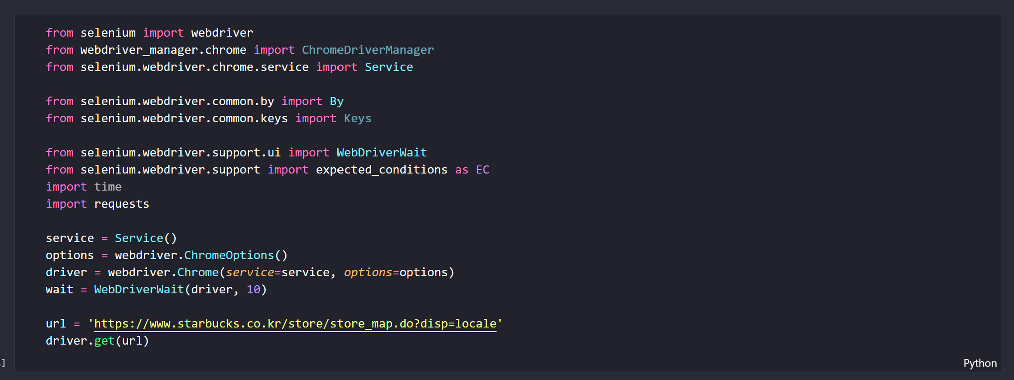
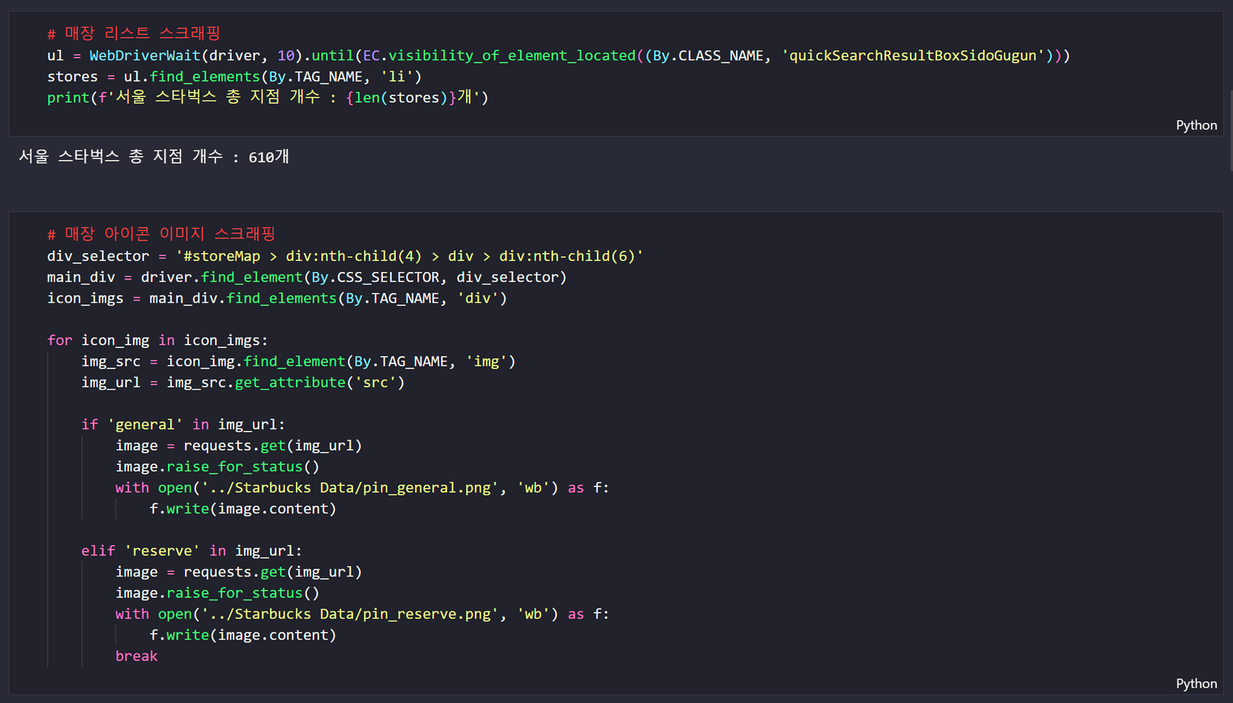
기초분석 전 데이터 수집 및 전처리 과정
7
스타벅스 홈페이지 스크래핑
01. 탐색적 데이터 분석 EDA_기초 분석
Notes:
지도 시각화를 통해 대략적으로 살펴본 후, 이를 정확한 수치로 나타내 기본 바 차트로 나타내면 다음과 같습니다.
스타벅스 매장은 강남구, 중구, 서초구 순으로 많으며, 그 이후로는 서초구, 종로구, 영등포구 등으로 이어져 top3 지역과 인접한 지역에서 여전히 많은 스타벅스 매장을 찾아볼 수 있습니다.

Slide 10
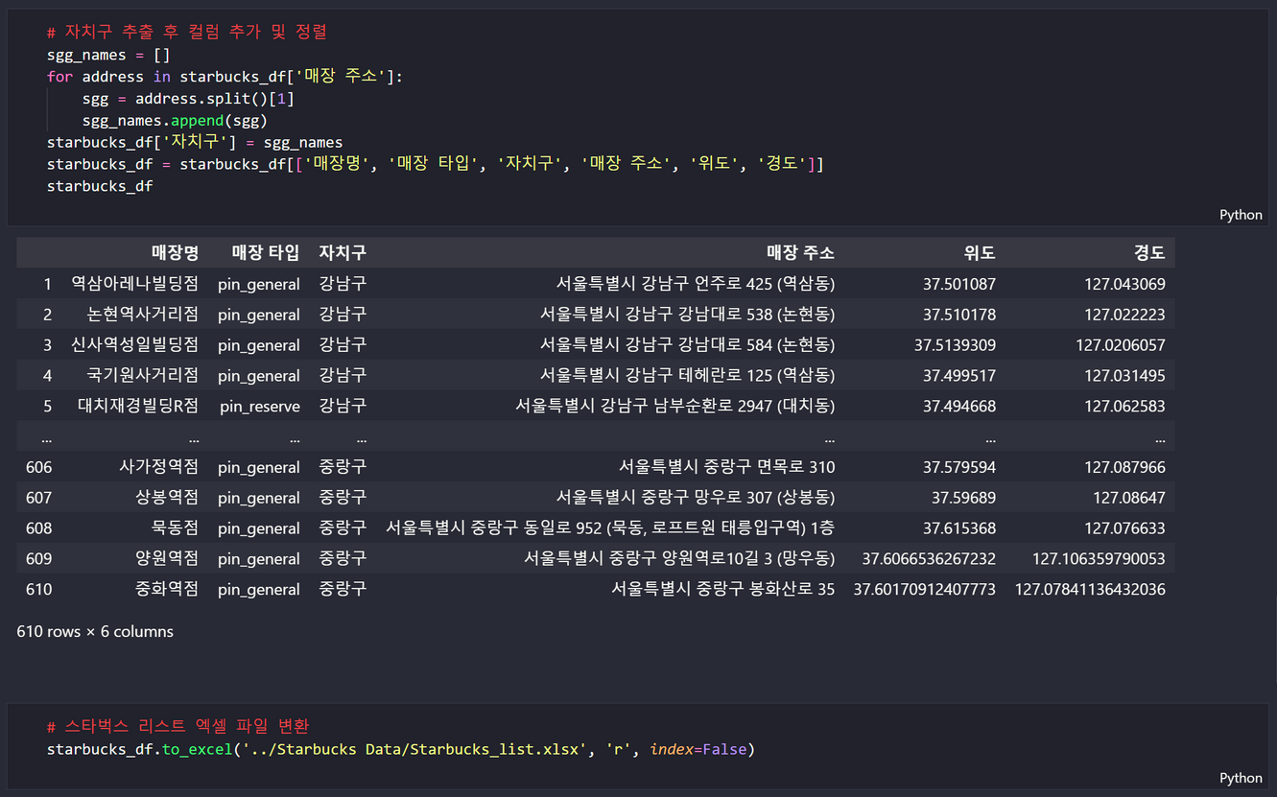
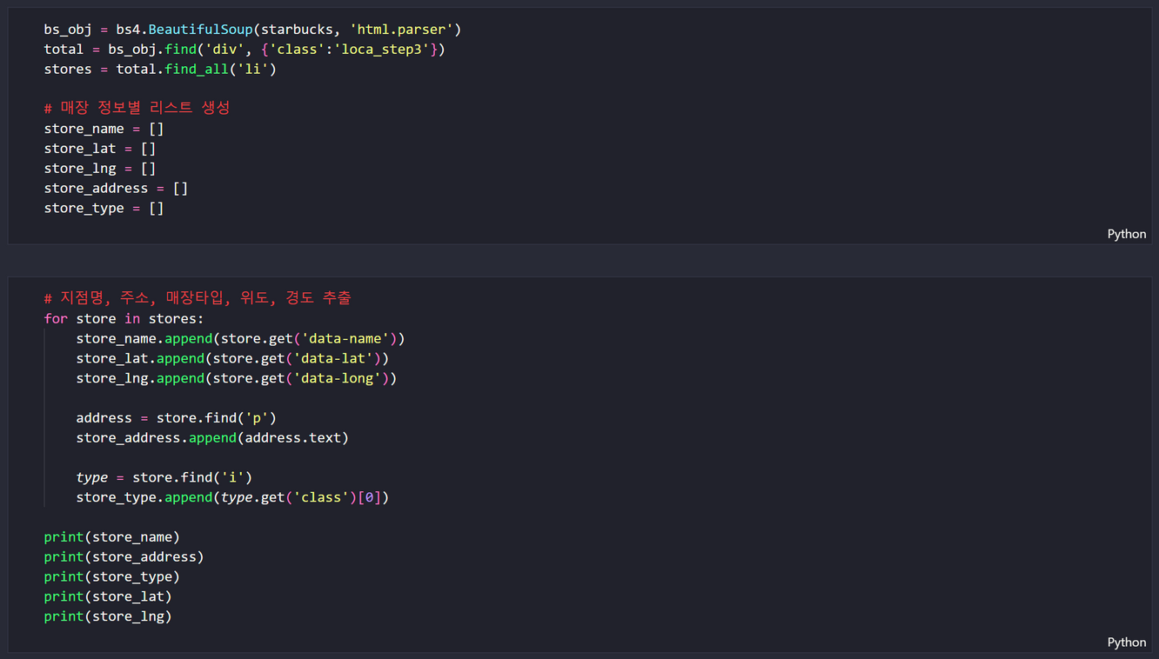
기초분석 전 데이터 수집 및 전처리 과정
8
데이터 조직화
스타벅스 데이터프레임 생성
01. 탐색적 데이터 분석 EDA_기초 분석
Notes:
지도 시각화를 통해 대략적으로 살펴본 후, 이를 정확한 수치로 나타내 기본 바 차트로 나타내면 다음과 같습니다.
스타벅스 매장은 강남구, 중구, 서초구 순으로 많으며, 그 이후로는 서초구, 종로구, 영등포구 등으로 이어져 top3 지역과 인접한 지역에서 여전히 많은 스타벅스 매장을 찾아볼 수 있습니다.

Slide 11
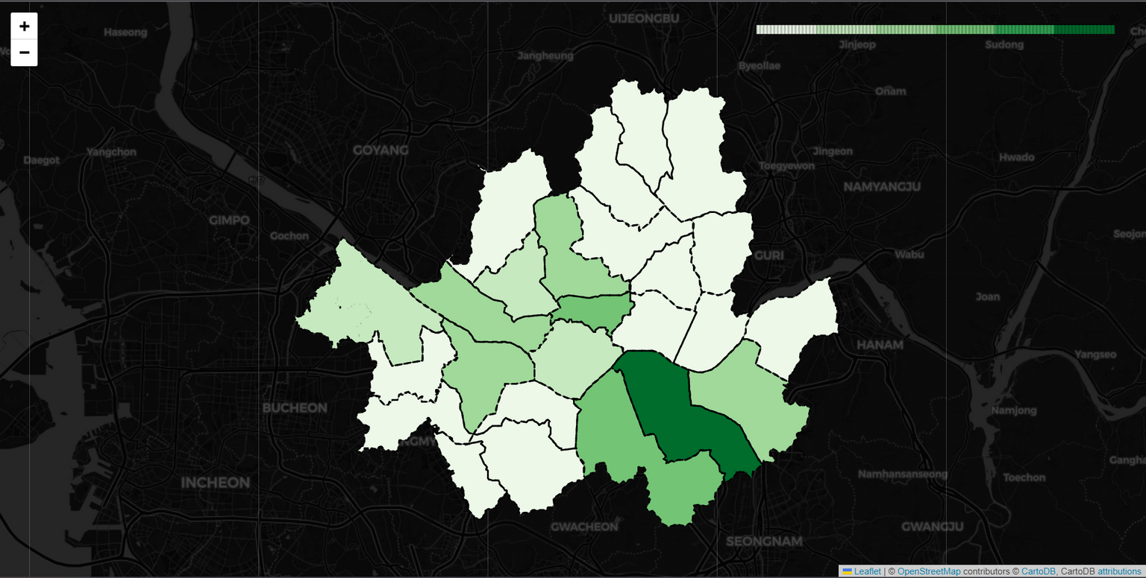

자치구별 스타벅스 매장 현황_folium.Map
9
눈에 띄게 매장 수가 많은 곳은 강남구로, 인접한 서초구와 송파구 역시 스타벅스 매장 수가 많다.
그 다음으로는 중구, 마포구, 종로구 지역에 스타벅스 매장이 많이 밀집한 것으로 보인다.
01. 탐색적 데이터 분석 EDA_기초 분석
Notes:
folium 라이브러리를 활용해 지도 시각화를 진행한 결과, 강남구에 가장 많은 스타벅스 매장이 있는 것으로 보이고, 그 다음으로는 중구와 마포구 등이 많은 것으로 보여집니다.

Slide 12
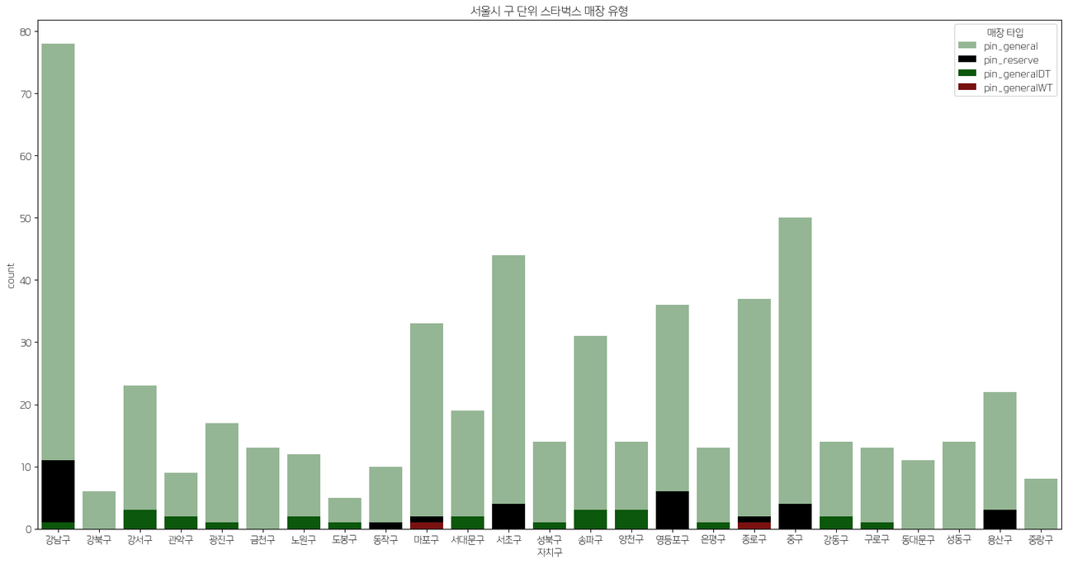
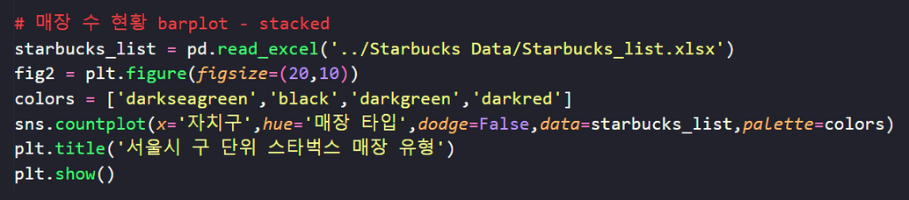
자치구별 스타벅스 매장 현황_barplot
10
강남구, 중구, 서초구 순으로 스타벅스 매장이 많다
리저브 매장의 경우 강남구, 영등포구, 중구 순으로 많다
01. 탐색적 데이터 분석 EDA_기초 분석
Notes:
지도 시각화를 통해 대략적으로 살펴본 후, 이를 정확한 수치로 나타내 기본 바 차트로 나타내면 다음과 같습니다.
스타벅스 매장은 강남구, 중구, 서초구 순으로 많으며, 그 이후로는 서초구, 종로구, 영등포구 등으로 이어져 top3 지역과 인접한 지역에서 여전히 많은 스타벅스 매장을 찾아볼 수 있습니다.

Slide 13
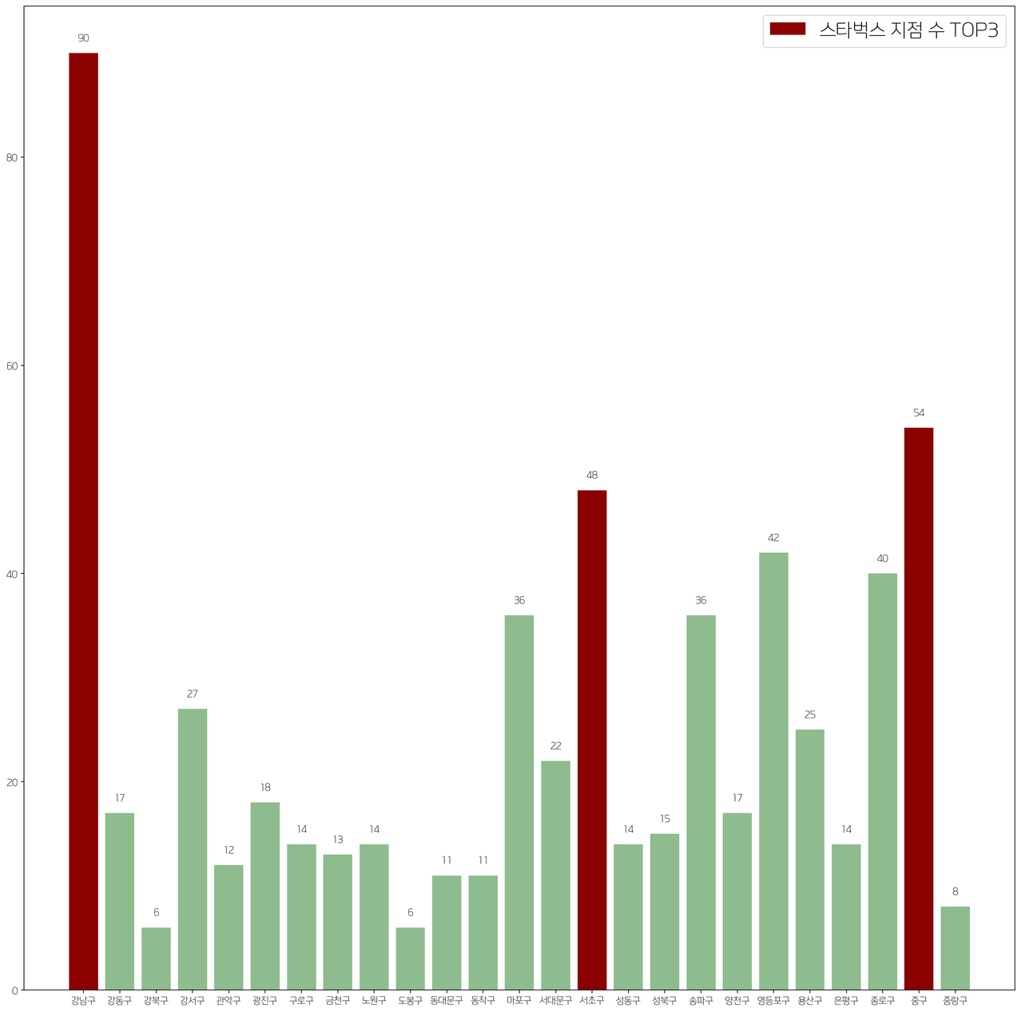
11
기초분석 결과
스타벅스 매장:
스타벅스 매장이 가장 많은 곳은 강남구이며, 그 다음으로는 중구와 서초구 순이다.
Notes:
기초적인 분석을 진행한 결과 스타벅스 매장 수가 가장 많은 지역은 강남구, 중구, 서초구이며, 해당 지역들이 앞서 소개한 가설들 중 어떤 특성과 연관성이 높을지 알아보도록 하겠습니다.
+ 얘들아 여기에 추가해줘
상현 :

Slide 14
01. 탐색적 데이터 분석 EDA
가설 1:
거주자가 많은 지역일수록
스타벅스 매장이 많을 것이다
단계구분도 + 버블 차트
월 평균 소득과 매장 수 간의 관계 시각화
상관계수 + REGPLOT
월 평균 소득과 스타벅스 입지 간 상관관계 확인
P-VALUE
p-value값으로 상관계수의 유의성 검증
Notes:
첫 번째로 '거주자가 많은 지역일수록 스타벅스 매장이 많을 것이다'라는 가설을 살펴보겠습니다. 먼저 folium 라이브러리를 활용해 서울시 자치구별 인구 수 현황 단계구분도를 작성해보았습니다. 이후 서울시 자치구별로 스타벅스 매장 하나에서 수용하는 거주 인구를 구해보았습니다. 마지막으로, 인구 단계구분도 위에 스타벅스 매장 수를 버블 차트로 나타내보았습니다.

Slide 15
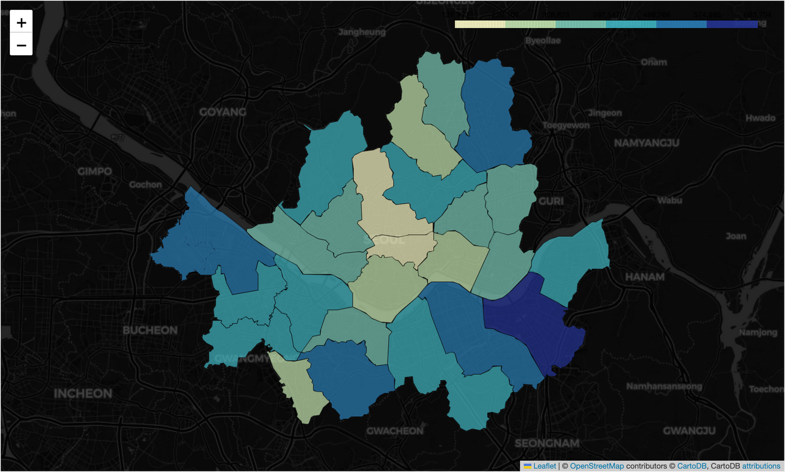
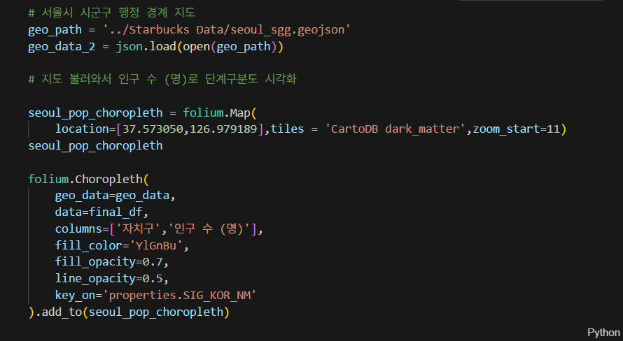
자치구별 거주 인구 단계구분도_folium.Choropleth
13
송파구, 강남구, 노원구, 강서구, 관악구 등 서울의 외곽 부분에 거주 인구가 많다.
스타벅스 매장이 많은 지역 2위였던 중구의 경우 거주 인구가 매우 적은 하위권에 속한다.
01. 탐색적 데이터 분석 EDA_가설 1
Notes:
?서울시 자치구별 거주 인구 단계구분도입니다. 송파구, 강남구, 강서구, 노원구 등 서울 외곽 지역에 많은 인구가 거주하고 있는 것을 볼 수 있습니다. 이와 대조적으로 서울 중심부, 중구와 용산구 등지는 거주하는 인구가 적습니다.

Slide 16
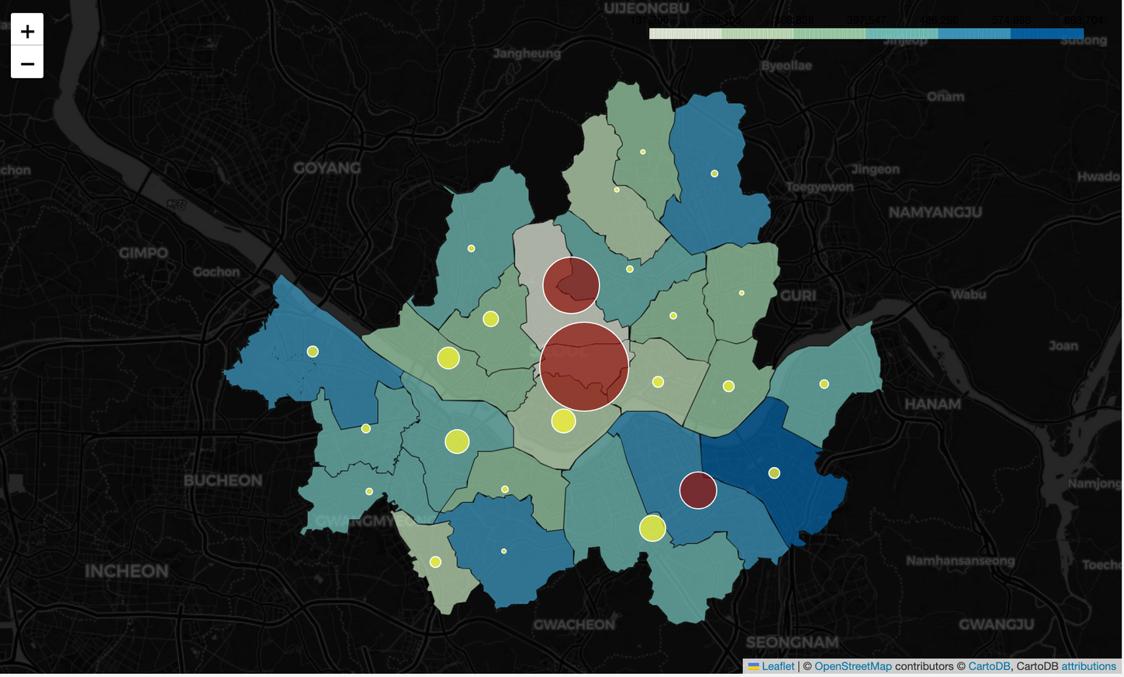
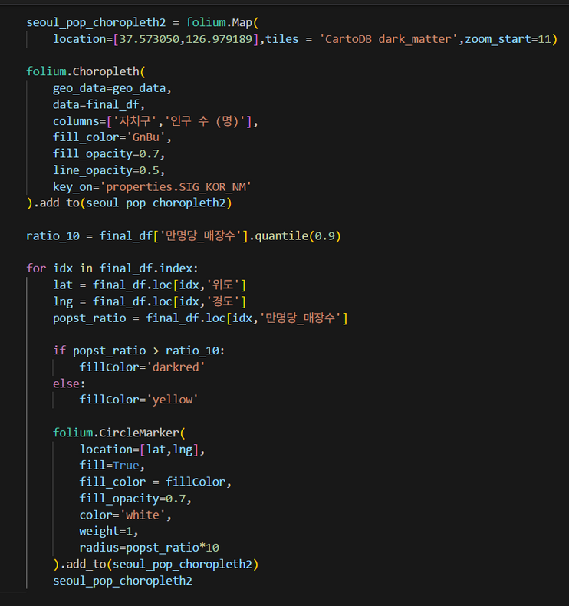
자치구별 스타벅스 매장 수 버블 차트_folium.CircleMarker
14
중구, 종로구, 강남구 순으로 매장 하나 당 수용하는 거주 인구 수가 적다.
다만 지역별 거주인구-스타벅스 비율 편차가 큰 것으로 보여 뚜렷한 상관성을 찾기 어렵다.
01. 탐색적 데이터 분석 EDA_가설 1
Notes:
앞서 보여드렸던 거주 인구 단계구분도에 스타벅스 매장 수를 나타내는 버블 차트를 겹쳐보았습니다.

Slide 17
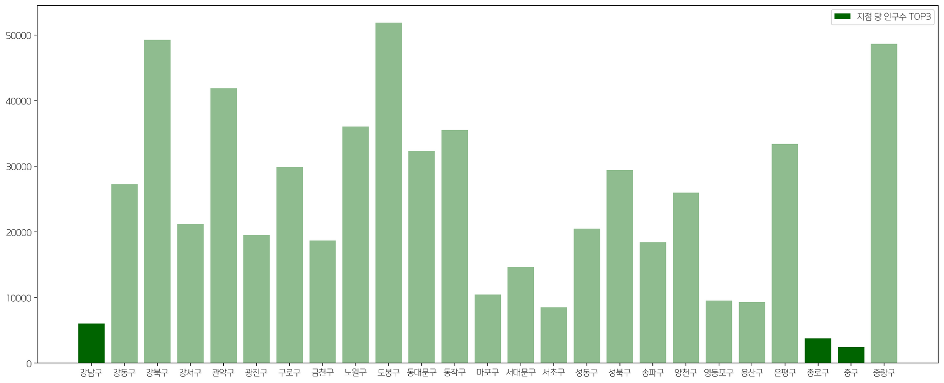
자치구별 스타벅스 매장 밀집도
15
중구, 종로구, 강남구 순으로 매장 하나 당 수용하는 거주 인구 수가 적다.
다만 강남구의 스타벅스 매장 수가 가장 많았던 것과는 달리 중구의 매장 당 수용 인구 수가 제일 적다.
01. 탐색적 데이터 분석 EDA_가설 1
Notes:
다음으로는 서울시 자치구별로 매장 하나당 수용하는 인구가 몇 명인지 탐색해보았습니다. 이에 따르면 서울시에서 중구, 종로구, 강남구 순으로 매장 하나당 수용하는 인구가 적은 것으로 파악되며, 여전히

Slide 18
01. 탐색적 데이터 분석 EDA
가설 2:
종사자가 많은 지역일수록
스타벅스 매장이 많을 것이다
단계구분도 + 버블 차트
월 평균 소득과 매장 수 간의 관계 시각화
상관계수 + REGPLOT
월 평균 소득과 스타벅스 입지 간 상관관계 확인
P-VALUE
p-value값으로 상관계수의 유의성 검증
Notes:
다음으로 '종사자가 많은 지역일수록 스타벅스 매장이 많을 것이다'라는 가설을 살펴보겠습니다. 첫번째 가설과 같이 folium 라이브러리를 활용해 종사자 수 현황 단계구분도, 스타벅스 매장 수 버블 차트를 작성하였습니다.

Slide 19
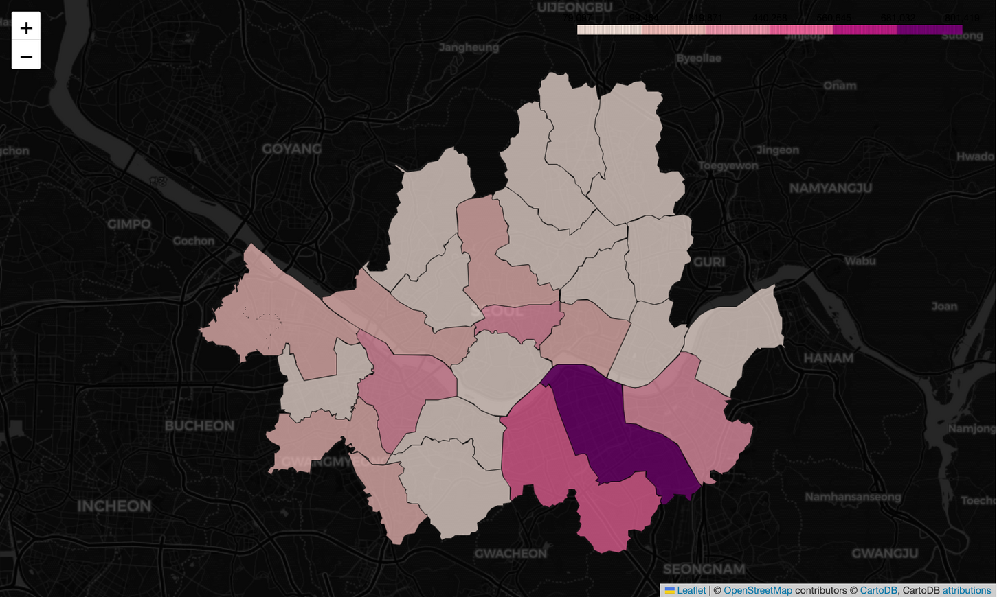
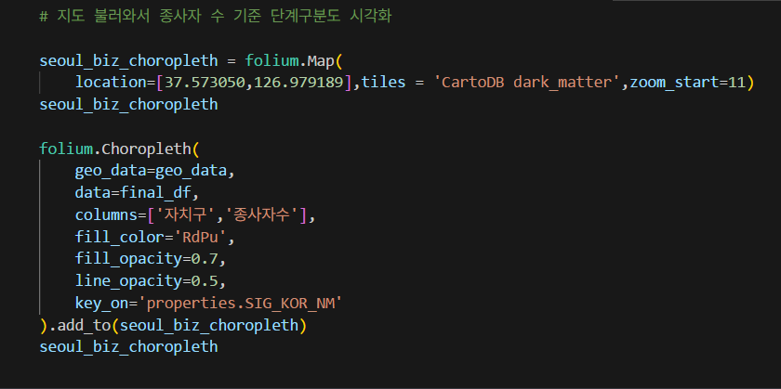
자치구별 종사자 수 단계구분도_folium.Choropleth
17
강남구, 서초구, 송파구에 종사자 수가 많은 것이 눈에 띈다.
중구와 영등포구 또한 종사자가 많은 것으로 보인다.
01. 탐색적 데이터 분석 EDA_가설 2
Notes:
?종사자 수를 나타낸 단계구분도입니다. 가장 짙은 색을 띄는 곳은 강남구로, 인접한 서초구와 송파구 역시 종사자 수가 많은 것으로 보입니다. 앞서 기초 분석을 통해 스타벅스 매장 수가 많았던 것으로 드러난 중구와 영등포구 역시 종사자 수가 상대적으로 많은 것을 확인할 수 있습니다.

Slide 20
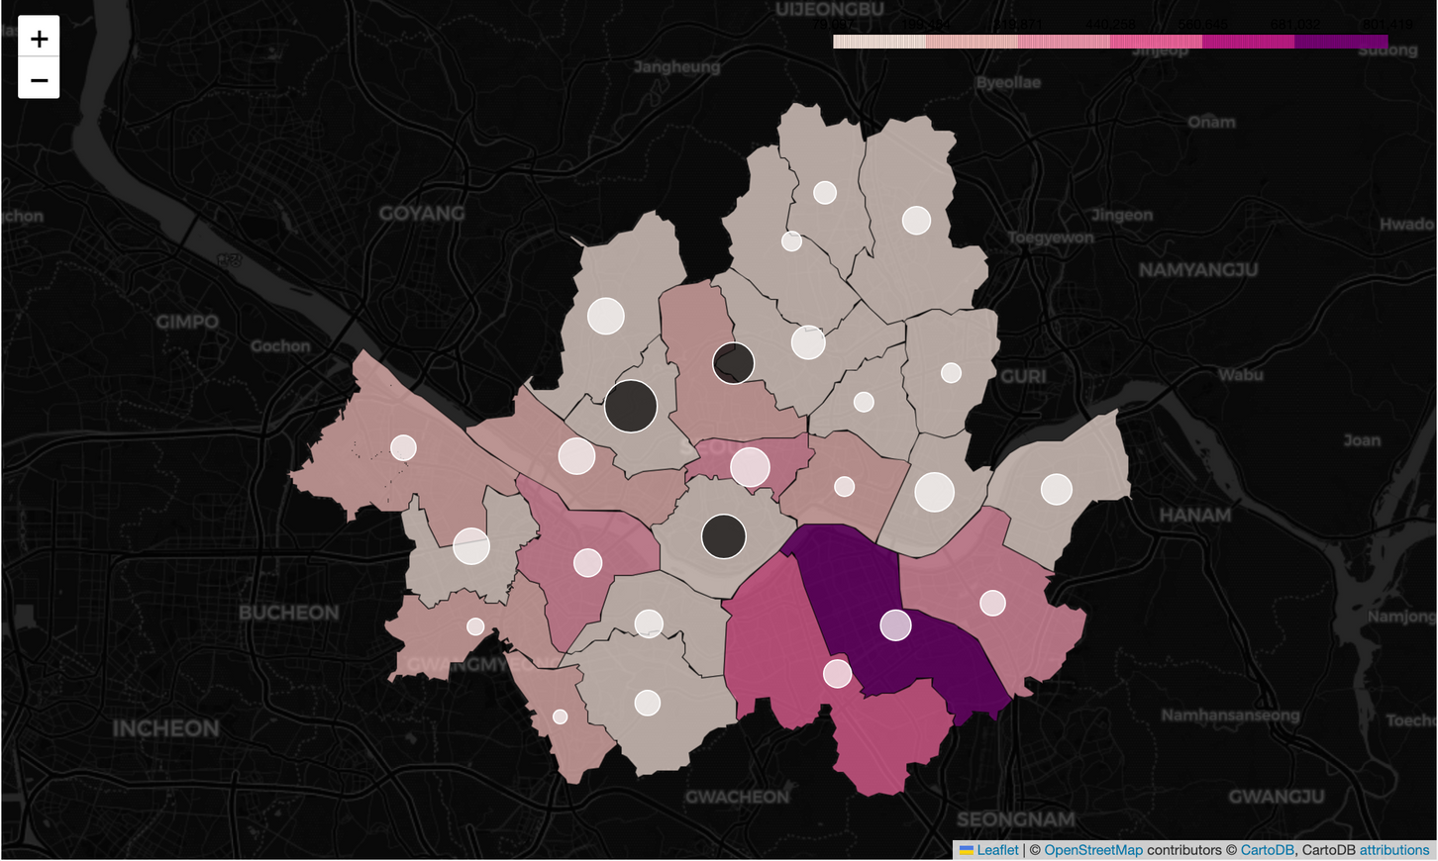
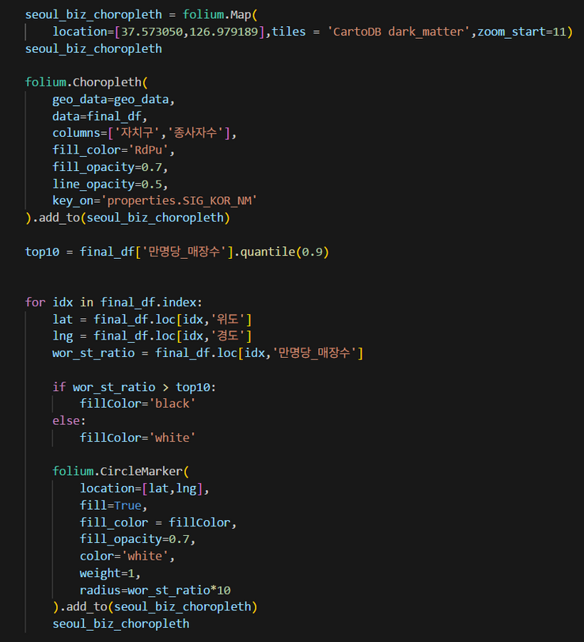
자치구별 스타벅스 매장 수 버블차트_folium.CircleMarker
18
종사자 수에 비해 스타벅스 매장이 가장 많은 곳은 종로구, 서대문구, 용산구 순이다.
그러나 전반적으로 종사자수-스타벅스 매장 비율이 고르므로 종사자수가 많은 지역에는 매장도 그만큼 많다고 볼 수 있다.
01. 탐색적 데이터 분석 EDA_가설 2
Notes:
스타벅스 매장 수 버블차트 얹었다. 대충 비슷

Slide 21
25
가설 1,2 분석 결과
거주자 수 - 스타벅스 매장
결론: 시군구별 인구 단계구분도에서 중구와 종로구가 서울에서 주민등록인구가 적은 구역으로 나타남
그러나 인구 1만명당 스타벅스 매장수는 중구와 종로구가 가장 많은 편
거주인구수를 나타내는 지도와 주민등록인구 만명당 스타벅스 매장 수 나타내는 버블차트 사이에 큰 연관성은 없다고 보여짐
가설1은 유의미하지 않다
종사자 수 - 스타벅스 매장
결론: 종사자 만명당 매장 수는 인구당 매장 수에 비해 비교적 고르게 유지되는 것으로 보임
상위10% 자치구는 서대문구, 종로구, 마포구
특히 강남 3구와 같이 종사자 수가 많은 지역의 만명당_매장수 비율이 적게 유지되는 것으로 보아 종사자가 많은 지역에 그만큼 많은 매장이 진출해있어서 비율을 유지하는 것으로 보임
즉, 자치구별 사업체 종사자수 대비 스타벅스 매장수는 대체로 비례하므로 종사자수가 많은 곳에 매장이 많다고 볼 수 있음
가설2는 유의미하다
Notes:
인구 수와 관련있었던 가설1과 가설 2 분석 결과를 종합해보겠습니다.
거주자가 많은 지역에 스타벅스 매장이 많다는 첫번째 가설을 살펴본 결과, 거주자와 스타벅스 매장 수 사이에는 큰 연관성이 없는 것으로 파악되었습니다.
두번째 가설인 종사자 수와 스타벅스 매장 수의 상관성을 살펴보았을 때, 꽤 높은 관련성이 있는 것으로 보입니다.

Slide 22
01. 탐색적 데이터 분석 EDA
가설 3:
월 평균 소득이 높은 지역일수록 스타벅스 매장이 많을 것이다
단계구분도 + 버블 차트
월 평균 소득과 매장 수 간의 관계 시각화
상관계수 + REGPLOT
월 평균 소득과 스타벅스 입지 간 상관관계 확인
P-VALUE
p-value값으로 상관계수의 유의성 검증
Notes:
다음으로는 월 평균 소득과 스타벅스 매장 사이의 상관 관계에 대해 알아보았습니다. 이번에는 자치구별 월 평균 소득을 나타내는 단계구분도를 먼저 작성한 후, 그 위에 스타벅스 매장 수를 버블 차트로 표현하였습니다.
세번째 가설부터는 두 변수 사이의 상관계수를 구해 수치적으로 상관성을 뒷받침할 수 있는지 살펴보았으며, 이를 regplot으로 표현해보았습니다.

Slide 23
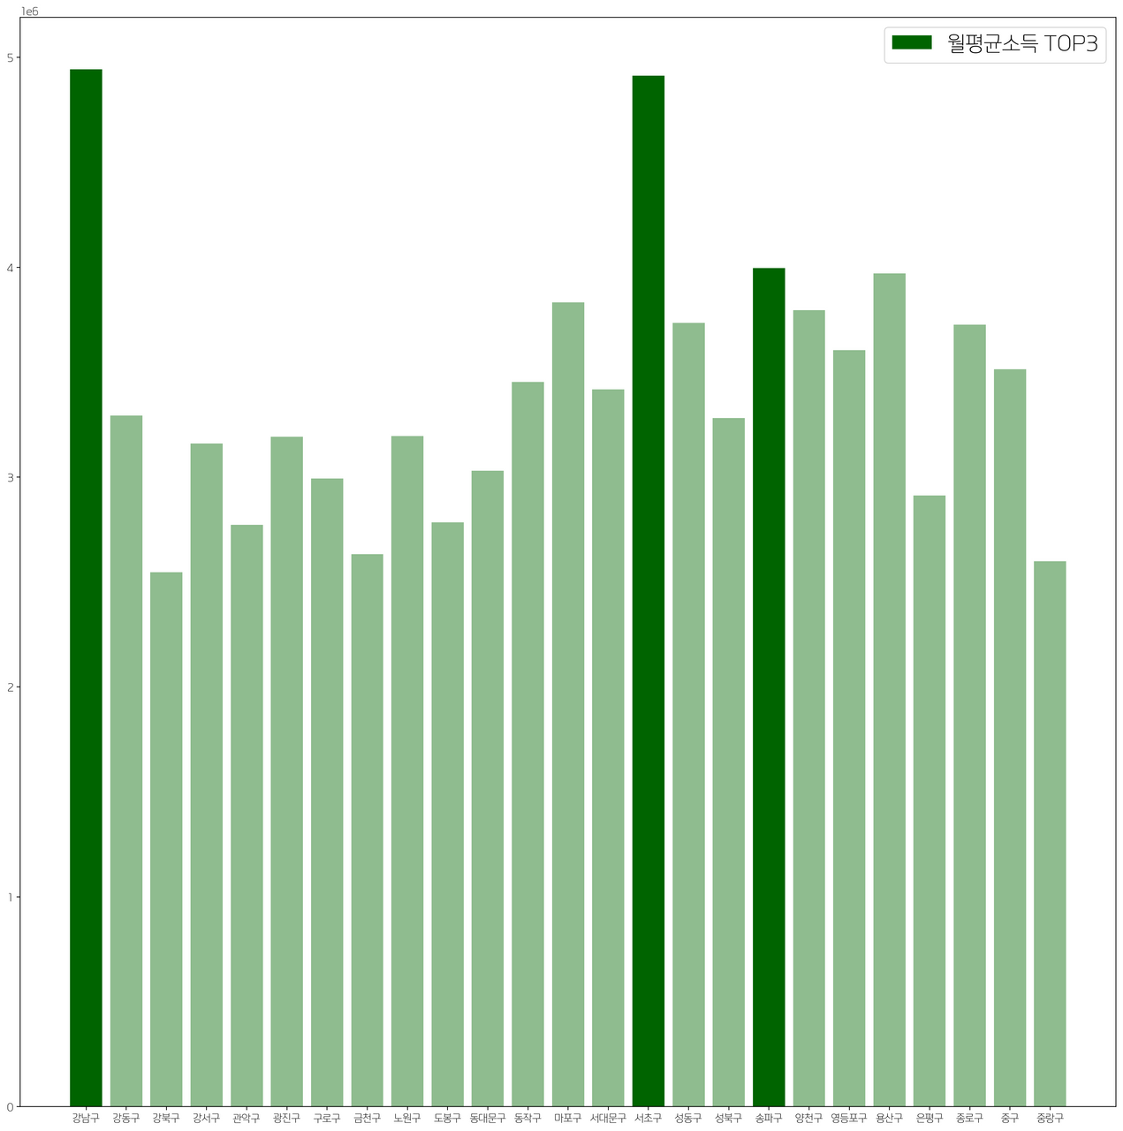
자치구별 월 평균 소득-매장 수 현황
21
매장 수가 가장 많은 곳은 강남구, 중구, 서초구
월 평균 소득이 높은 곳은 강남구, 서초구, 송파구 강남 3구로 드러남
01. 탐색적 데이터 분석 EDA_가설 3
Notes:
매장 수가 가장 많은 곳 강남구, 중구, 서초구와 월 평균 소득이 가장 높은 강남구, 서초구, 송파구 중 구 두 개가 겹치는 것을 볼 수 있어 어느 정도 연관성이 있을 것으로 추측된다.

Slide 24
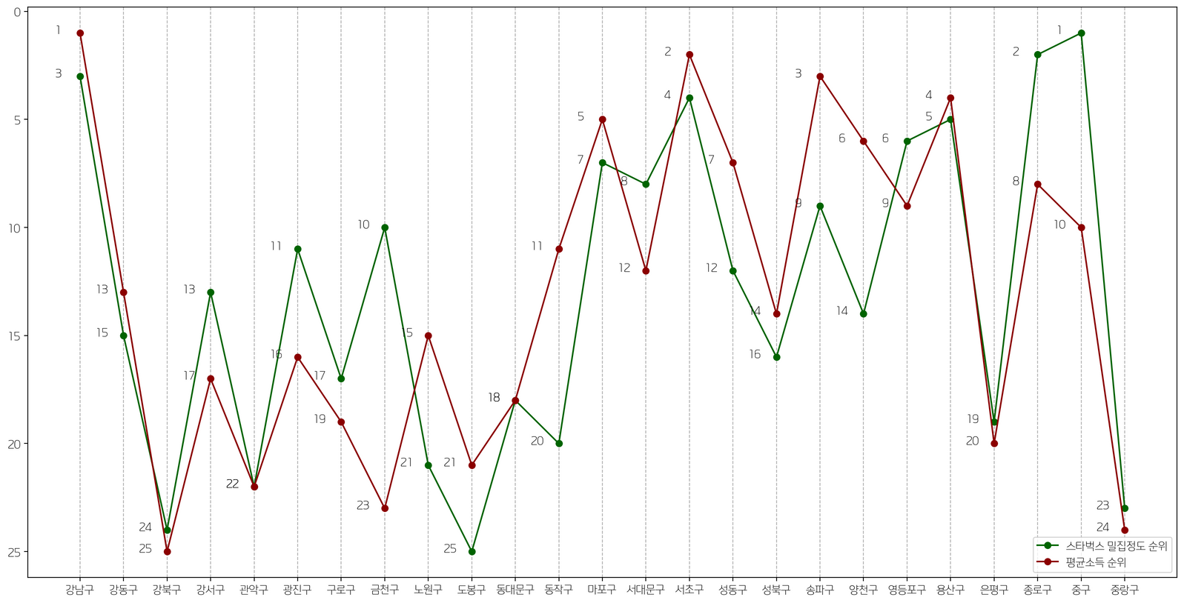
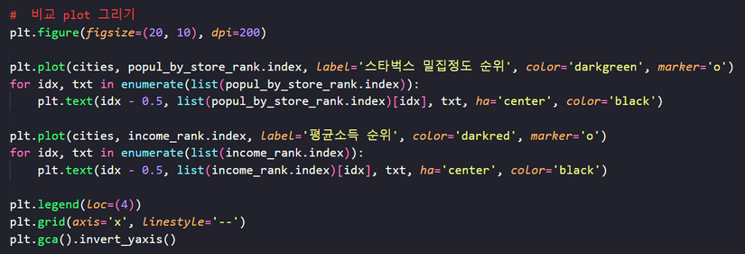
자치구별 월 평균 소득-매장 수 순위 교차비교표
22
자치구별로 월 평균 소득과 스타벅스 매장 수 각각 순위를 매겨 해당 순위를 그래프로 나타냈다.
금천구, 동작구 등을 제외하고 어느 정도 월 평균소득 순위와 매장 수 순위가 비슷한 점을 찾아볼 수 있다.
01. 탐색적 데이터 분석 EDA_가설 3

Slide 25
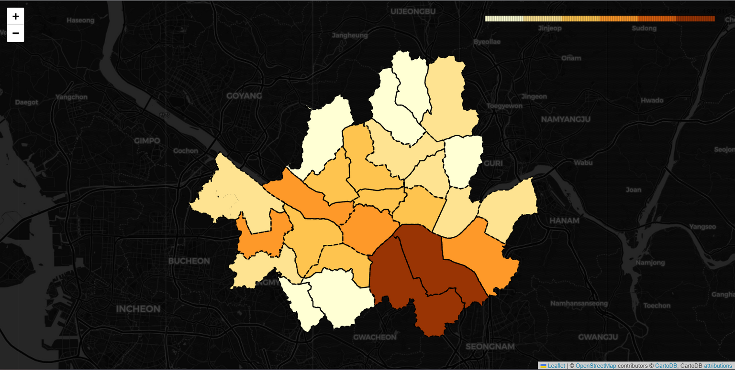
자치구별 월 평균 소득 단계구분도_folium_Choropleth
23
월 평균 소득이 높은 곳은 서초구와 강남구이며, 그 다음으로는 용산구, 마포구, 송파구, 양천구 등이다.
앞서 살펴보았던 스타벅스 매장 수 단계구분도와 비교적 흡사한 모습을 볼 수 있다.
01. 탐색적 데이터 분석 EDA_가설 3

Slide 26
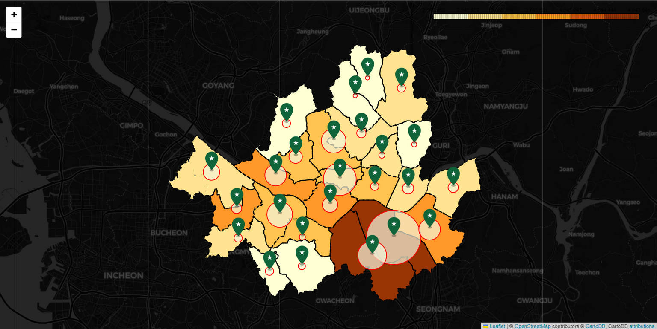
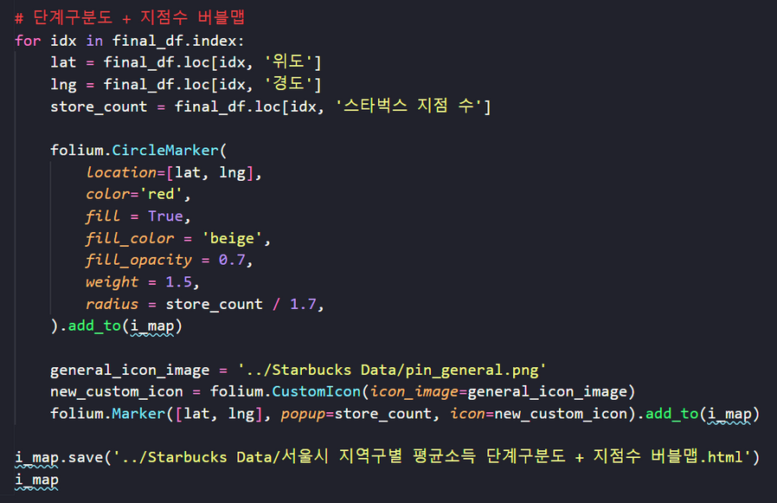
자치구별 스타벅스 매장 수 버블 차트_folium_CircleMarker
24
스타벅스 매장 수를 버블 차트로 표현했을 때, 강남구와 서초구에서 많은 매장을 찾아볼 수 있다.
마포구, 송파구 에서도 비교적 매장 수가 많지만 양천구와 용산구에서 비교적 매장이 적은 것을 볼 수 있다.
01. 탐색적 데이터 분석 EDA_가설 3

Slide 27
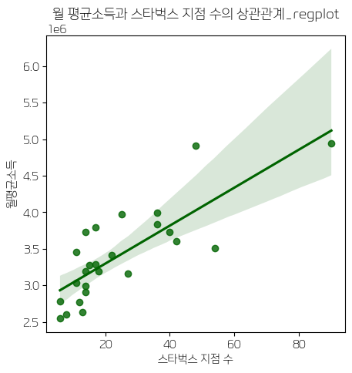
상관계수 분석
25
상관계수 = 0.80 > 0.70
pvalue = 1.8386298926655236e-06 < 0.05
인사이트:
상관계수 분석을 통해 p-value 0.000000184, 상관계수 0.80으로 유의한 상관성이 있다는 것을 확인할 수 있으며, Replot을 통해 회귀추세선과 산점도를 살펴보아도 고르게 분포하고 있는 것을 확인할 수 있다.
sns.regplot(x='스타벅스 지점 수', y='월평균소득', data=final_df,color='darkgreen')
01. 탐색적 데이터 분석 EDA_가설 3
Notes:
상관계수 분석을 통해 p-value 0.000000184, 상관계수 0.80으로 유의한 상관성이 있다는 것을 확인할 수 있으며, Replot을 통해 회귀추세선과 산점도를 살펴보아도 고르게 분포하고 있는 것을 확인할 수 있습니다.

Slide 28
01. 탐색적 데이터 분석 EDA
가설 4:
월 평균 소득이 높은 지역일수록 리저브 매장이 많을 것이다
단계구분도 + 리저브 매장 위치마커
월 평균 소득과 리저브 매장 개수 간의 관계 시각화
상관계수 + REGPLOT
월 평균 소득과 리저브매장 입지 간 상관관계 확인
P-VALUE
p-value값으로 상관계수의 유의성 검증
Notes:
앞서 살펴보았던 것과 같이 월 평균 소득이 높은 지역에 스타벅스 매장 수가 많다는 가설이 어느 정도 유의하다는 결과를 얻었습니다. 이에 따라, 비교적 판매 가격이 높은 리저브 매장 또한 월 평균 소득과 높은 관련성을 갖는지 살펴보았습니다.

Slide 29
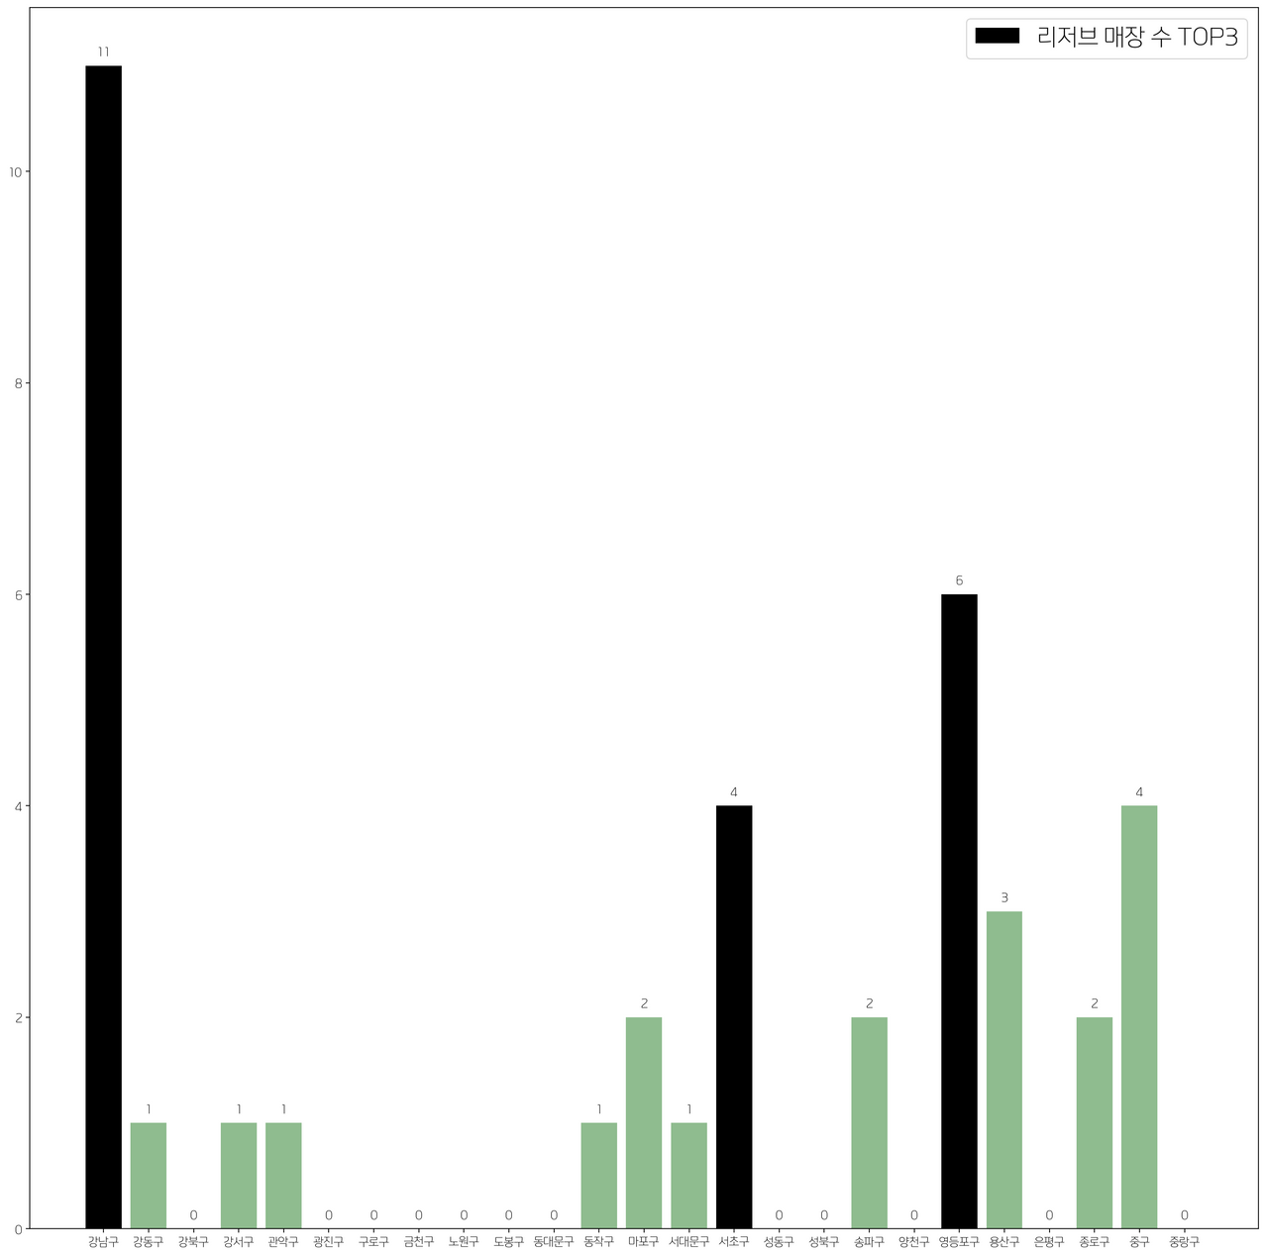
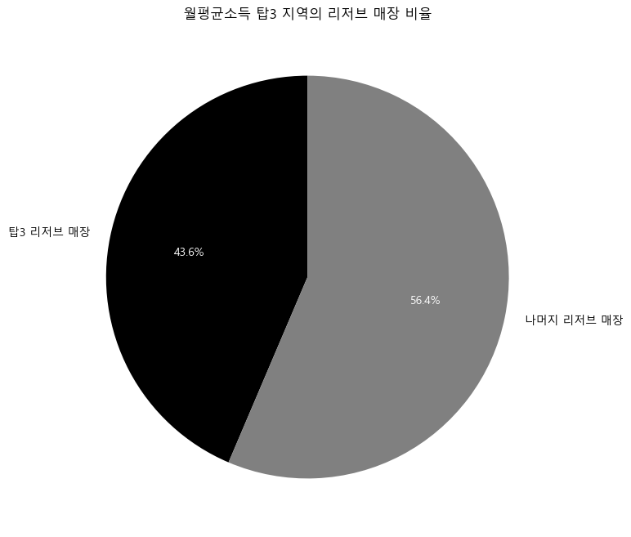
자치구별 스타벅스 리저브 매장 수 현황 시각화
27
리저브 매장이 가장 많은 지역은 강남구, 영등포구, 서초구 순이다.
이들 지역에 서울시 전체 리저브 매장 중 44%가 집중되어 있다.
01. 탐색적 데이터 분석 EDA_가설 4
Notes:
우선 서울시 자치구별로 스타벅스 리저브 매장이 얼마나 입점해있는지 살펴보았습니다. 리저브 매장이 가장 많은 지역은 강남구, 영등포구, 서초구 순으로 나타났으며, 이들 지역에 서울시 전체 매장의 약 44%에 달하는 리저브 매장이 있다는 것을 알 수 있습니다.

Slide 30
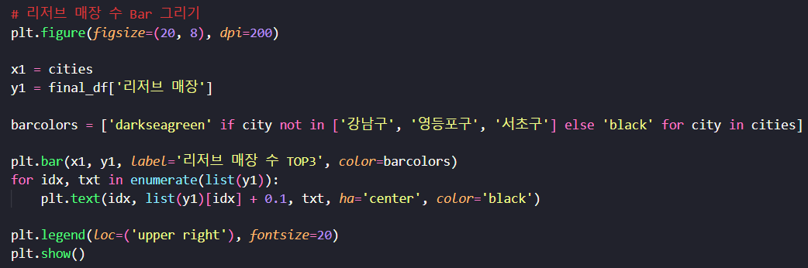
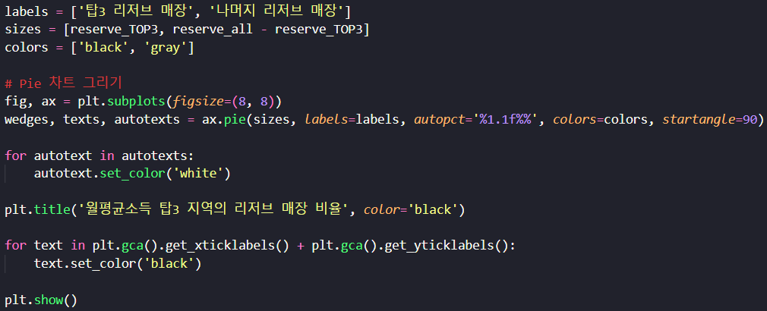
자치구별 스타벅스 리저브 매장 수 현황 Code
28
Pie
Bar
01. 탐색적 데이터 분석 EDA_가설 4
Notes:
우선 서울시 자치구별로 스타벅스 리저브 매장이 얼마나 입점해있는지 살펴보았습니다. 리저브 매장이 가장 많은 지역은 강남구, 영등포구, 서초구 순으로 나타났으며, 이들 지역에 서울시 전체 매장의 약 44%에 달하는 리저브 매장이 있다는 것을 알 수 있습니다.

Slide 31
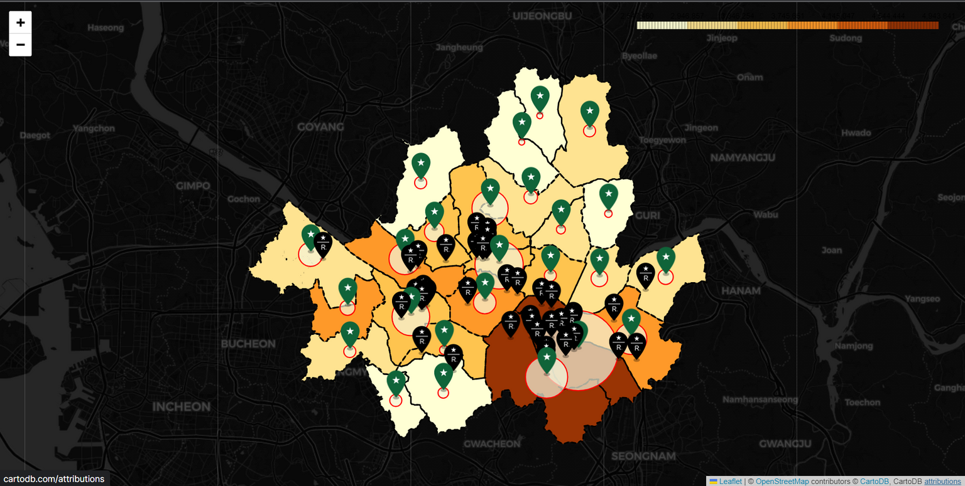
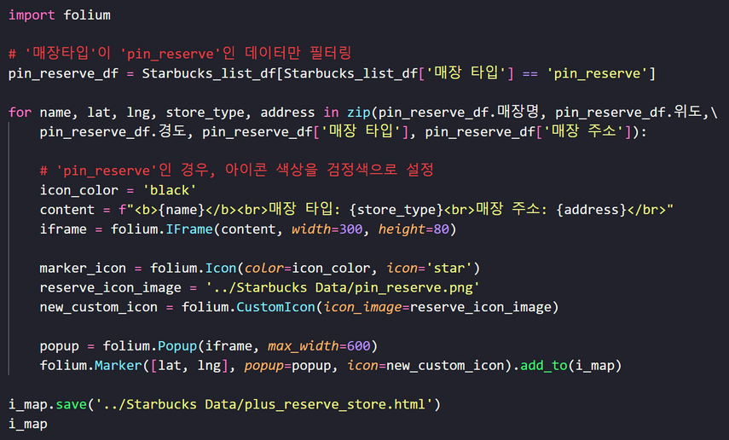
자치구별 버블차트 + Reserve매장 시각화
29
리저브 매장이 가장 많은 지역은 강남구, 영등포구, 서초구 순이다.
이들 지역에 서울시 전체 리저브 매장 중 44%가 집중되어 있다.
01. 탐색적 데이터 분석 EDA_가설 4

Slide 32
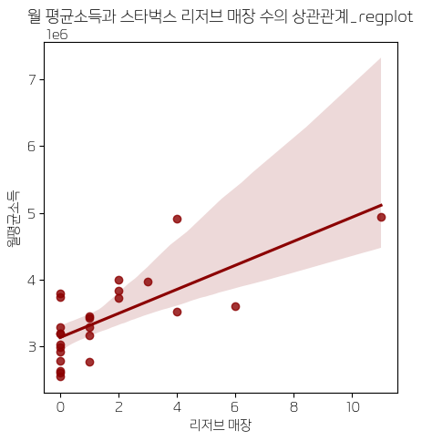
상관계수 분석
30
상관계수= 0.729243827915415, > 0.70
pvalue = 3.5421190583132025e-05 < 0.05
인사이트:
상관계수 분석을 통해 p-value 0.000000184, 상관계수 0.80으로 유의한 상관성이 있다는 것을 확인할 수 있으며, Replot을 통해 회귀추세선과 산점도를 살펴보아도 고르게 분포하고 있는 것을 확인할 수 있다.
sns.regplot(x='리저브 매장', y='월평균소득', data=final_df,color='darkred')
01. 탐색적 데이터 분석 EDA_가설 4
Notes:
상관계수 분석을 통해 p-value 0.000000184, 상관계수 0.80으로 유의한 상관성이 있다는 것을 확인할 수 있으며, Replot을 통해 회귀추세선과 산점도를 살펴보아도 고르게 분포하고 있는 것을 확인할 수 있습니다.

Slide 33
01. 탐색적 데이터 분석 EDA
보너스 가설5:
지출 유형 중 스타벅스 지점 수와 관련 있는 유형은 무엇일까
데이터 전처리
지출 유형 + 지점 수 전처리
상관계수 분석
지출 유형과 스타벅스 매장 입지 상관관계 확인
시각화
regplots

Slide 34
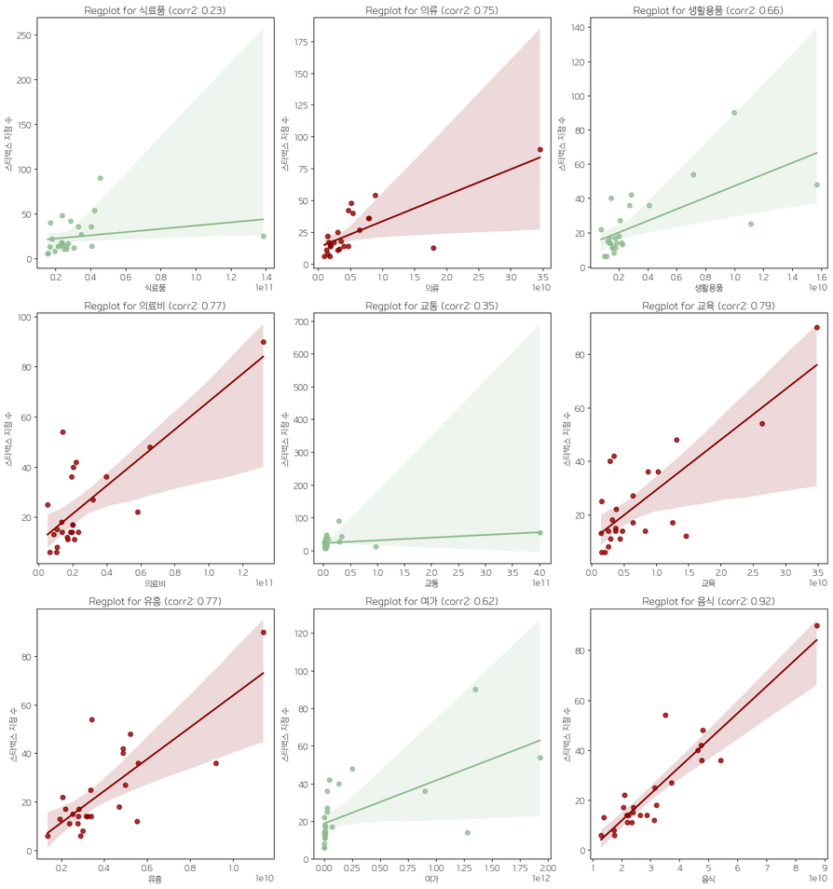
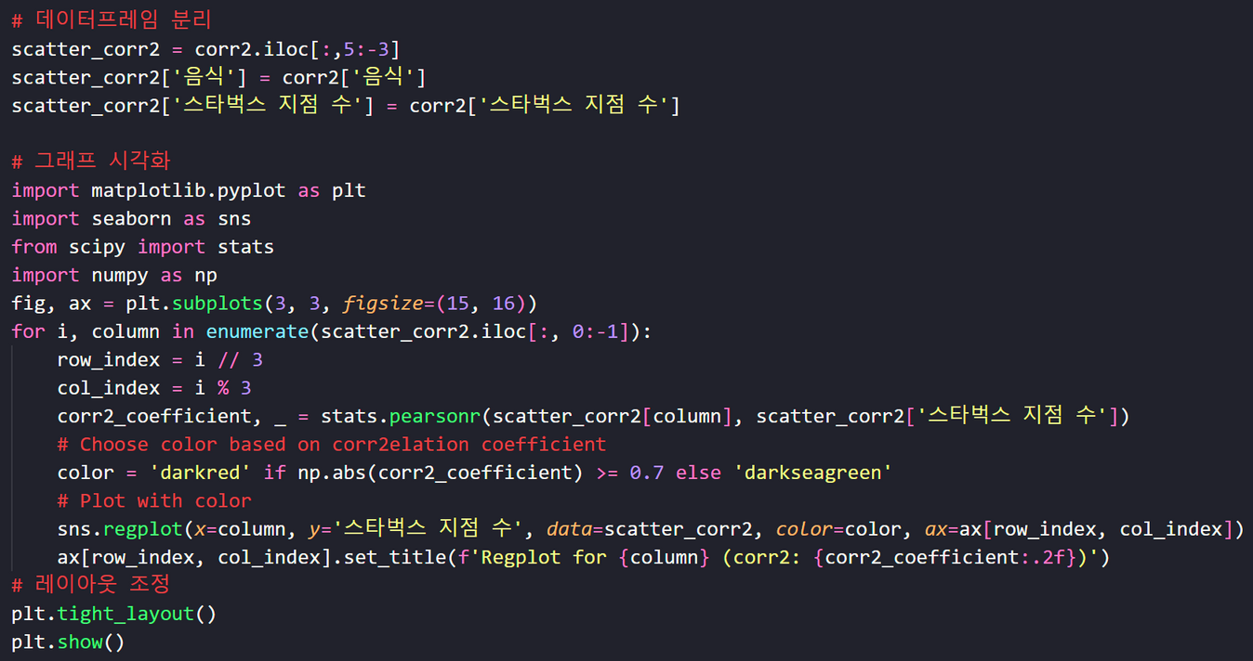
지출 유형 - 스타벅스 매장 수 상관계수 분석
32
빨간색과 초록색 중 빨간색 그래프가 유의한 상관이 있는 그래프
01. 탐색적 데이터 분석 EDA_가설 3

Slide 35
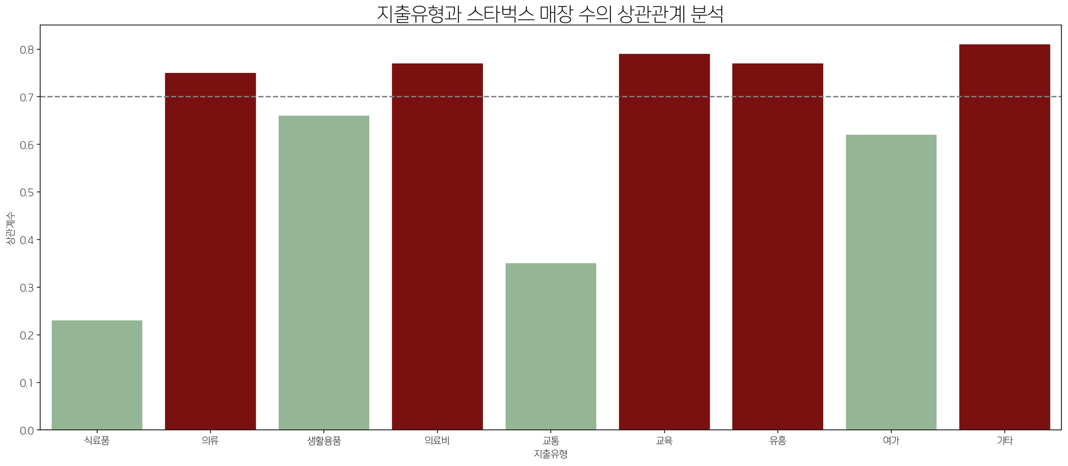

지출 유형 - 스타벅스 매장 수 상관계수 분석
33
상관계수 0.70 이상으로 유의한 지출 유형은 의류, 의료비, 교육, 유흥, 기타이다.
그 외 생활용품과 여가 또한 상관성이 꽤 높은 것으로 나왔으며, 전반적으로 지출-스타벅스 매장 수도 관련이 있다고 볼 수 있다.
01. 탐색적 데이터 분석 EDA_가설 3

Slide 36
지출 유형 상관계수 분석
34
상관계수= 0.729243827915415, > 0.70
pvalue = 3.5421190583132025e-05 < 0.05
인사이트:
상관계수 분석을 통해 p-value 0.000000184, 상관계수 0.80으로 유의한 상관성이 있다는 것을 확인할 수 있으며, Replot을 통해 회귀추세선과 산점도를 살펴보아도 고르게 분포하고 있는 것을 확인할 수 있다.
01. 탐색적 데이터 분석 EDA_가설 3
Notes:
상관계수 분석을 통해 p-value 0.000000184, 상관계수 0.80으로 유의한 상관성이 있다는 것을 확인할 수 있으며, Replot을 통해 회귀추세선과 산점도를 살펴보아도 고르게 분포하고 있는 것을 확인할 수 있습니다.

Slide 37
02
데이터 수집 및 전처리
프로젝트 수행 절차
데이터 수집 및 관리
데이터 시각화 및 EDA
분석 결과 정리 및 FULL CODE

Slide 38
프로젝트 수행 절차
36
스타벅스 매장 정보
서울시 인구 정보
서울시 종사자 수 정보
소득 및 지출 정보
서울시 자치구 경계선 지도 정보
가설 1,, 2 거주자 수, 종사자 수와 스타벅스 매장 간 상관관계
가설 3,4 월 평균 소득과 스타벅스 매장, 리저브 매장 간 상관관계
지출 유형 중 스타벅스 매장과 관련성이 높은 유형
데이터 수집 및 전처리
데이터 시각화 및 EDA
가설 검증 및 결과 정리
자치구별 거주 인구 단계구분도
자치구별 종사자 수 단계구분도
자치구별 스타벅스 매장 분포도
월 평균 소득 단계구분도+ Reserve 매장 수
월 평균 소득과 매장 수 비교
월 평균 소득과 매장 수 순위 교차 비교
지출 유형과 스타벅스 매장 수 상관계수 분석

Slide 39
37
데이터 수집 및 전처리
1
스타벅스 매장 정보
2
서울시 인구 정보
3
서울시 종사자 수 정보
사용 라이브러리
4
소득 및 지출 정보
pandas
5
보너스 상관계수
02. 프로젝트 수행 절차

Slide 40
38
데이터 시각화
1
가설1
사용된 시각화 라이브러리
2
matplotlib.pyplot
bar
plot
folium
단계구분도
버블차트
Seaborn
regplot
가설2
3
가설3
4
가설4
5
보너스(가설5)
02. 프로젝트 수행 절차

Slide 41
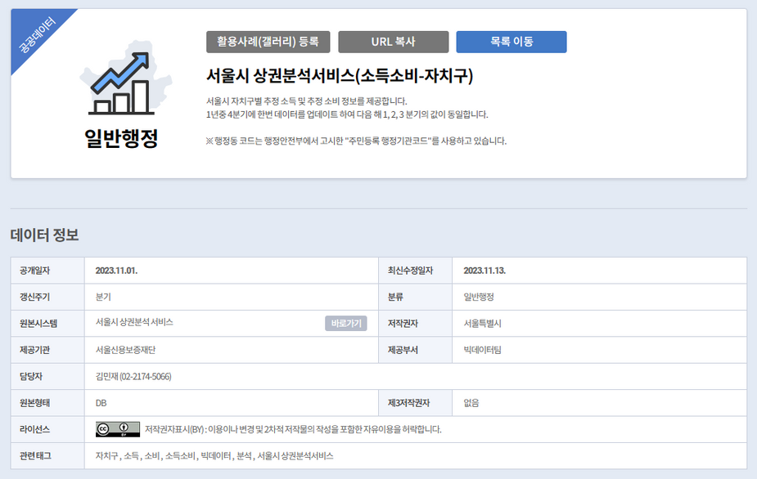
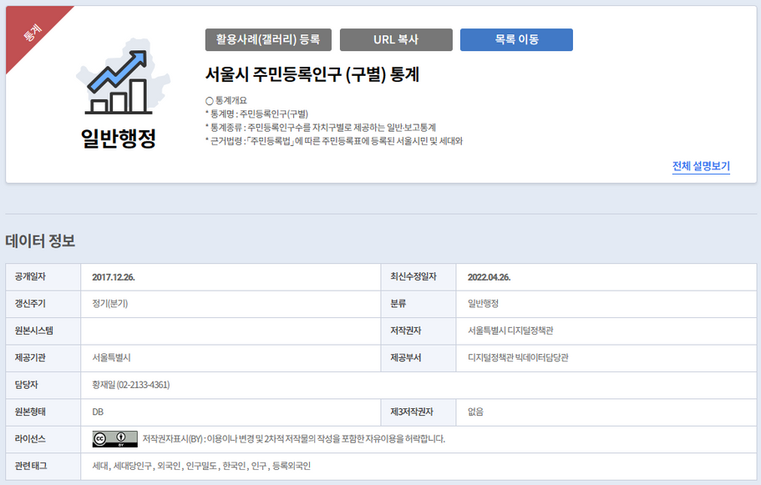
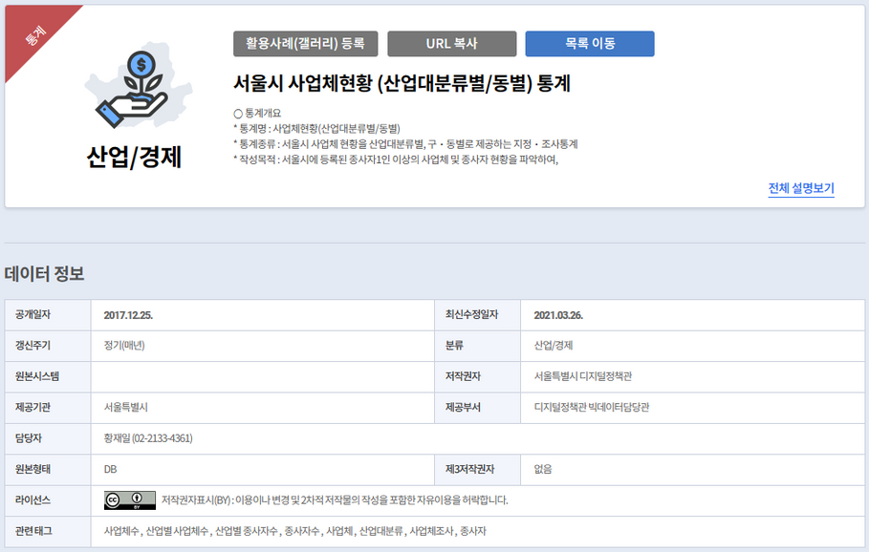
데이터 수집 : 별도 엑셀 데이터 다운로드
39
데이터서울 페이지에서 자치구별 데이터 엑셀 파일 다운로드 (소득소비액, 주민등록인구, 위도/경도)
https://data.seoul.go.kr/dataList/OA-22167/S/1/datasetView.do
https://data.seoul.go.kr/dataList/419/S/2/datasetView.do
https://data.seoul.go.kr/dataList/104/S/2/datasetView.do
02. 프로젝트 수행 절차_데이터 수집 및 전처리

Slide 42
데이터 및 데이터프레임 목록
40
데이터 명 | 파일 명 | 데이터프레임 명 | 출처
스타벅스 매장 정보 데이터 | Starbucks_list.xlsx | starbucks_df | 스타벅스 홈페이지 크롤링
서울시 자치구별 인구 데이터 | 자치구별 주민등록인구(2023년 2분기).csv | popul_df | 서울 열린 데이터 광장
서울시 자치구별 소득소비 데이터 | 자치구별 소득소비액 (2023년 2분기).csv | inout_df | 서울 열린 데이터 광장
서울시 자치구별 위도 및 경도 | 자치구별 위도경도.xlsx | seoul_sgg_list | -
seoul_sgg (서울시 자치구 지도) | seoul_sgg.geojson | - | -
최종 분석 데이터 | final_df.xlsx | final_df | 위 데이터 가공
02. 프로젝트 수행 절차_데이터 수집 및 전처리

Slide 43
유비온 빅데이터 마케팅 4기_3조
FULL CODE
Notes:
다음으로 '종사자가 많은 지역일수록 스타벅스 매장이 많을 것이다'라는 가설을 살펴보겠습니다. 첫번째 가설과 같이 folium 라이브러리를 활용해 종사자 수 현황 단계구분도, 스타벅스 매장 수 버블 차트를 작성하였습니다.

Slide 44
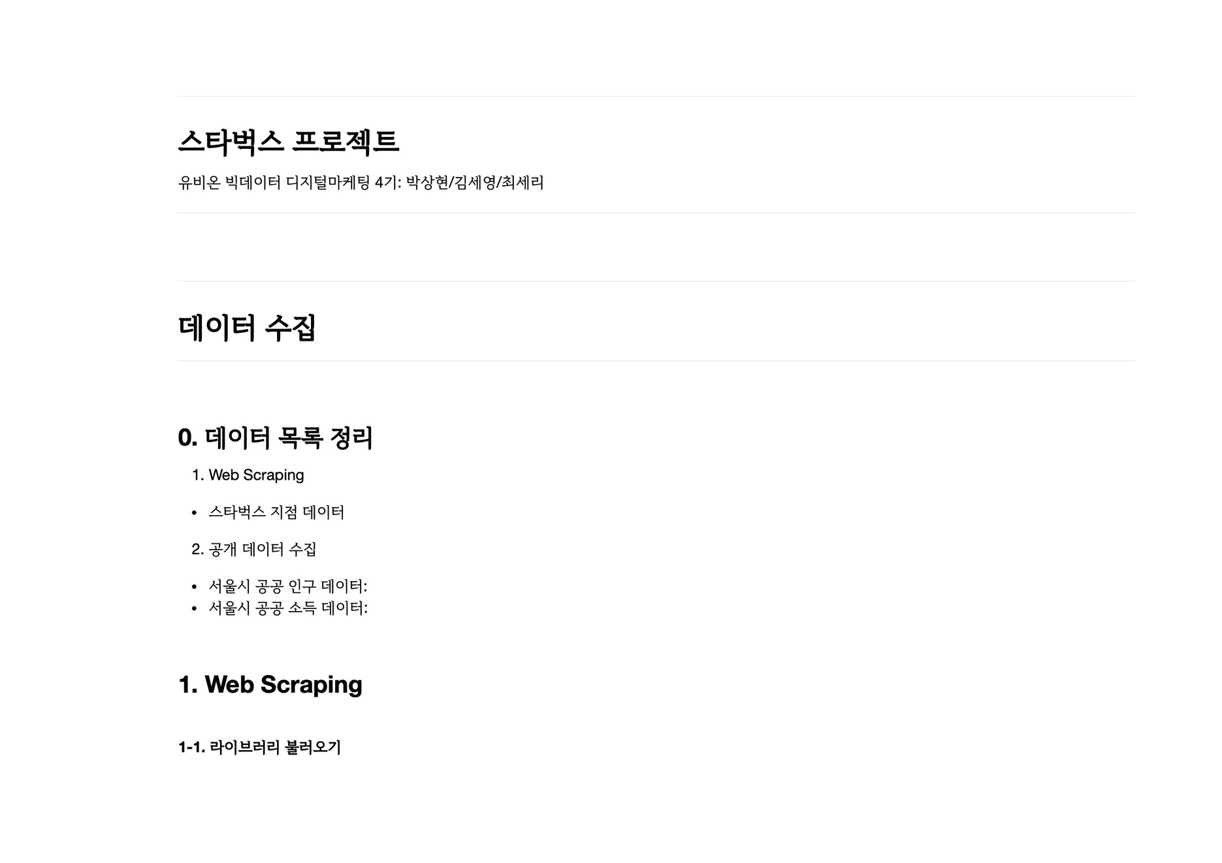
FULL CODE
유비온 빅데이터 마케팅 4기_3조
Notes:
다음으로 '종사자가 많은 지역일수록 스타벅스 매장이 많을 것이다'라는 가설을 살펴보겠습니다. 첫번째 가설과 같이 folium 라이브러리를 활용해 종사자 수 현황 단계구분도, 스타벅스 매장 수 버블 차트를 작성하였습니다.

Slide 45
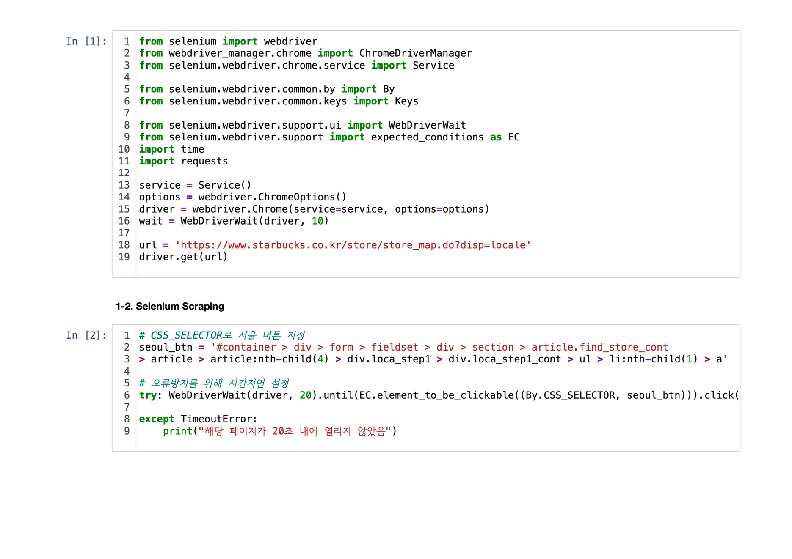
FULL CODE
유비온 빅데이터 마케팅 4기_3조
Notes:
다음으로 '종사자가 많은 지역일수록 스타벅스 매장이 많을 것이다'라는 가설을 살펴보겠습니다. 첫번째 가설과 같이 folium 라이브러리를 활용해 종사자 수 현황 단계구분도, 스타벅스 매장 수 버블 차트를 작성하였습니다.

Slide 46
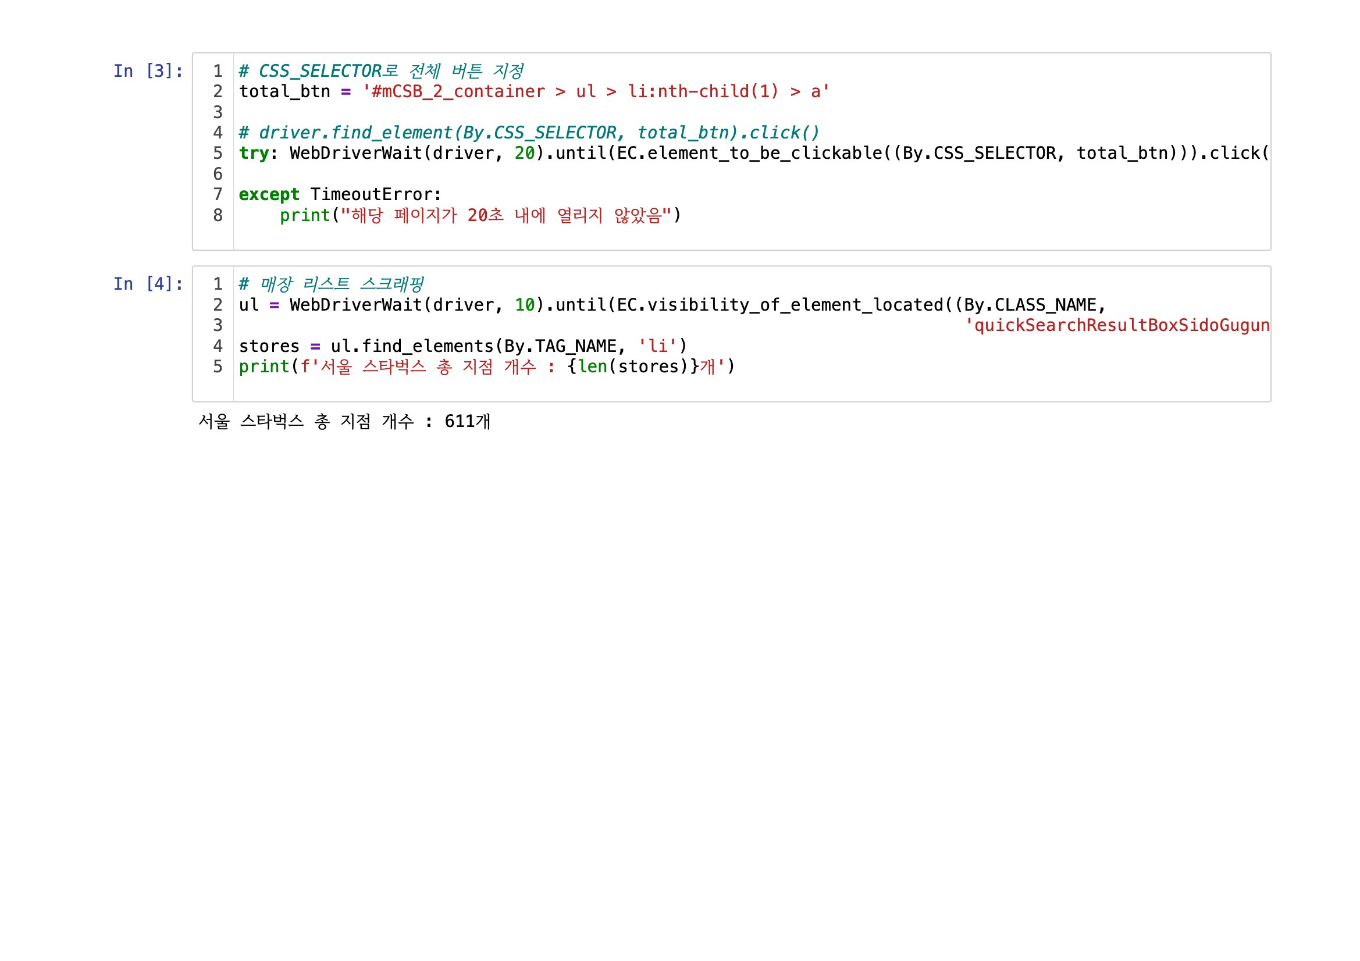
FULL CODE
유비온 빅데이터 마케팅 4기_3조
Notes:
다음으로 '종사자가 많은 지역일수록 스타벅스 매장이 많을 것이다'라는 가설을 살펴보겠습니다. 첫번째 가설과 같이 folium 라이브러리를 활용해 종사자 수 현황 단계구분도, 스타벅스 매장 수 버블 차트를 작성하였습니다.

Slide 47
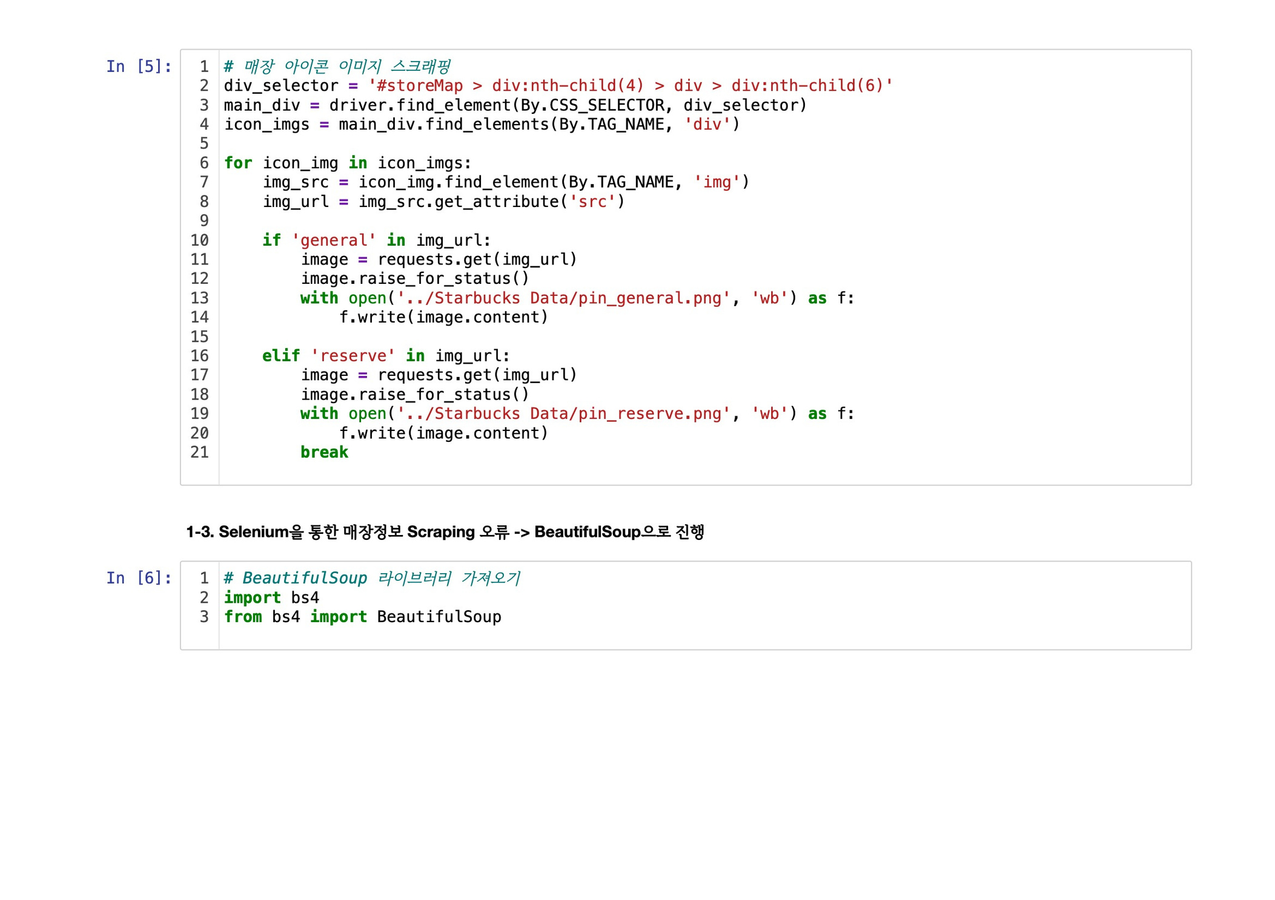
FULL CODE
유비온 빅데이터 마케팅 4기_3조
Notes:
다음으로 '종사자가 많은 지역일수록 스타벅스 매장이 많을 것이다'라는 가설을 살펴보겠습니다. 첫번째 가설과 같이 folium 라이브러리를 활용해 종사자 수 현황 단계구분도, 스타벅스 매장 수 버블 차트를 작성하였습니다.

Slide 48
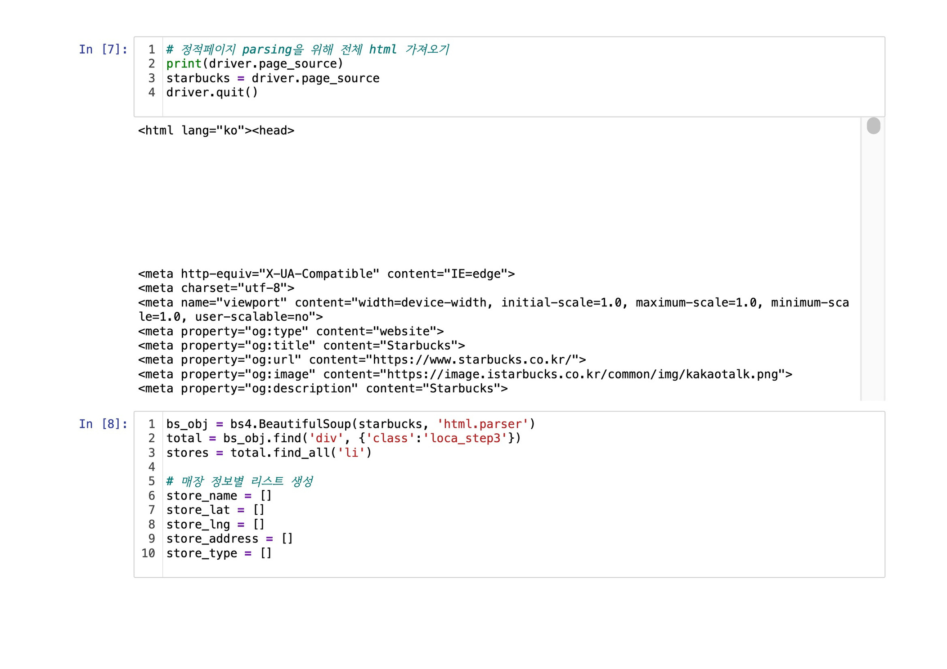
FULL CODE
유비온 빅데이터 마케팅 4기_3조
Notes:
다음으로 '종사자가 많은 지역일수록 스타벅스 매장이 많을 것이다'라는 가설을 살펴보겠습니다. 첫번째 가설과 같이 folium 라이브러리를 활용해 종사자 수 현황 단계구분도, 스타벅스 매장 수 버블 차트를 작성하였습니다.

Slide 49
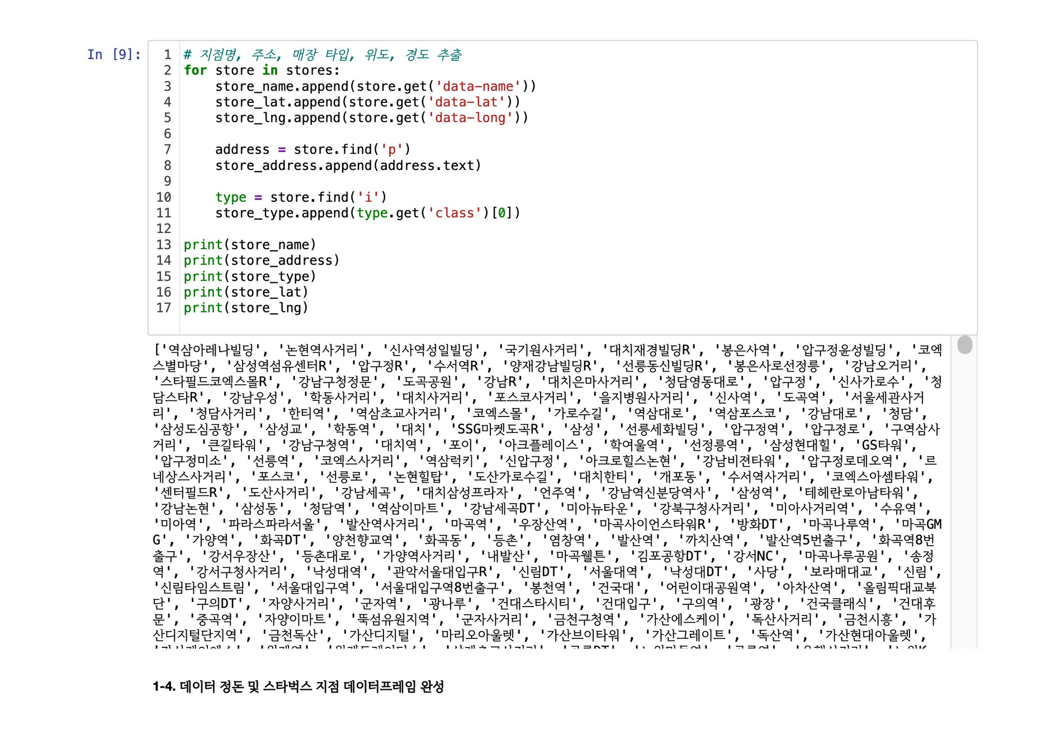
FULL CODE
유비온 빅데이터 마케팅 4기_3조
Notes:
다음으로 '종사자가 많은 지역일수록 스타벅스 매장이 많을 것이다'라는 가설을 살펴보겠습니다. 첫번째 가설과 같이 folium 라이브러리를 활용해 종사자 수 현황 단계구분도, 스타벅스 매장 수 버블 차트를 작성하였습니다.

Slide 50
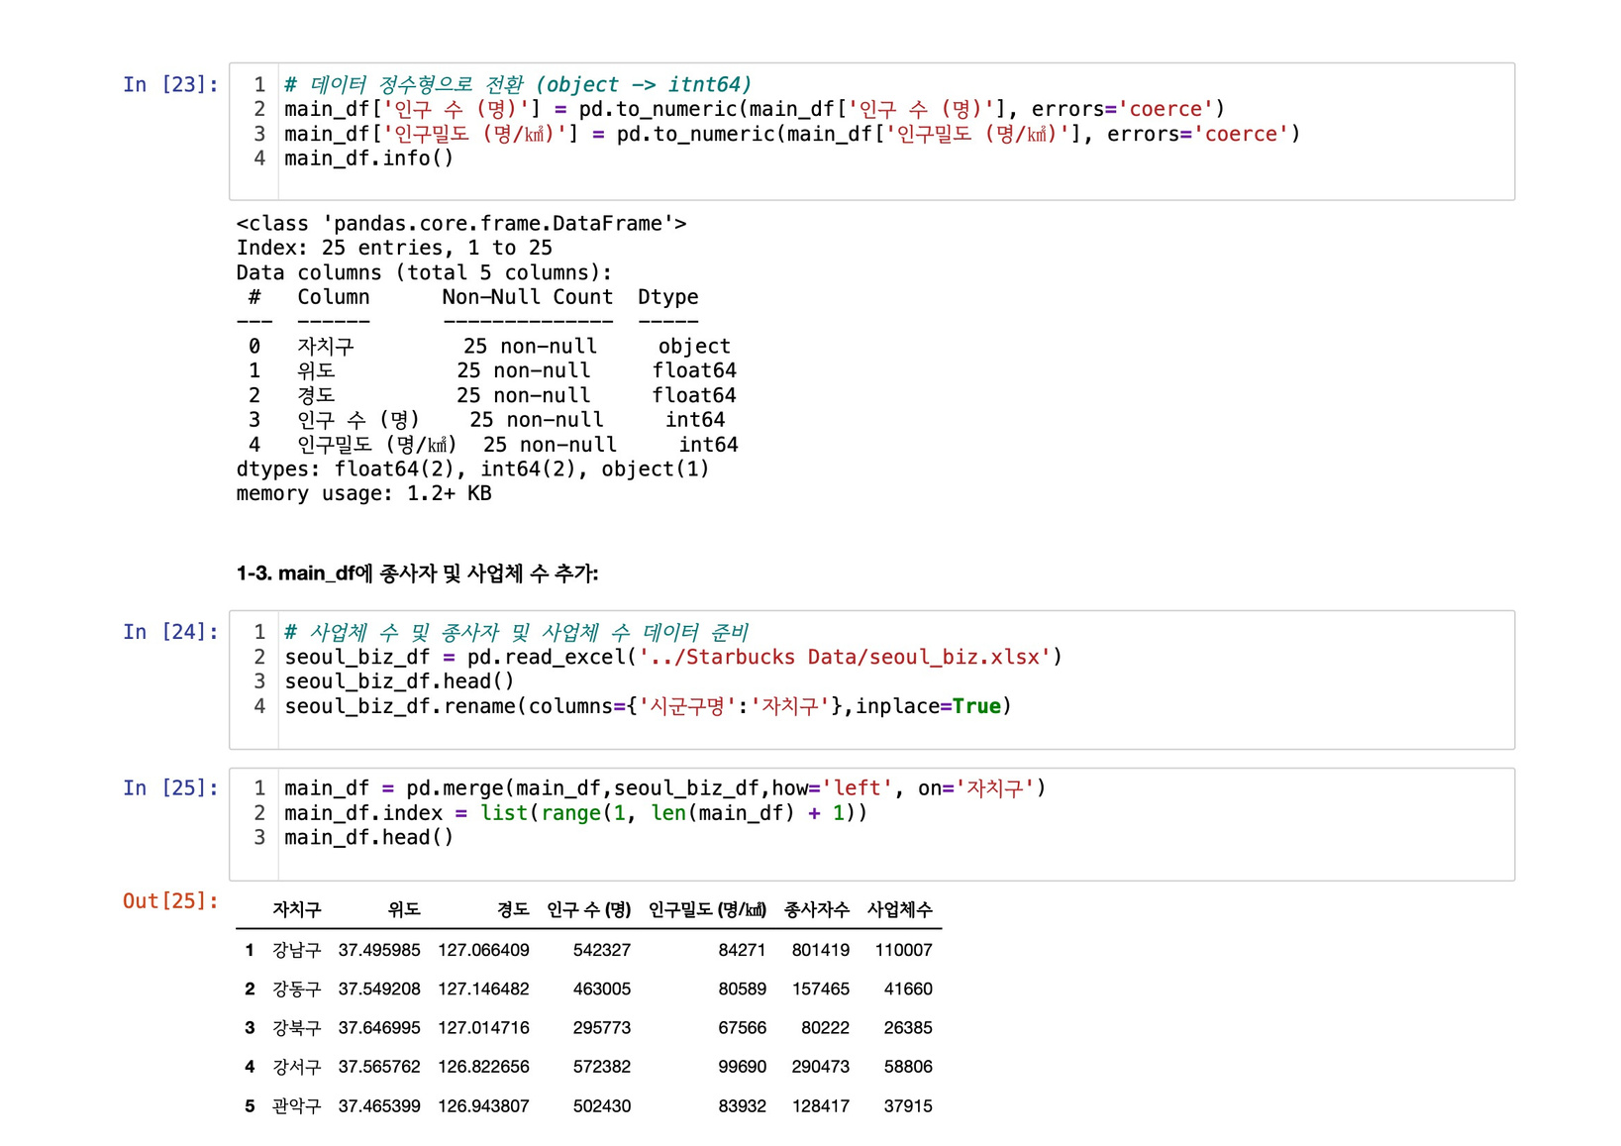
FULL CODE
유비온 빅데이터 마케팅 4기_3조
Notes:
다음으로 '종사자가 많은 지역일수록 스타벅스 매장이 많을 것이다'라는 가설을 살펴보겠습니다. 첫번째 가설과 같이 folium 라이브러리를 활용해 종사자 수 현황 단계구분도, 스타벅스 매장 수 버블 차트를 작성하였습니다.

Slide 51
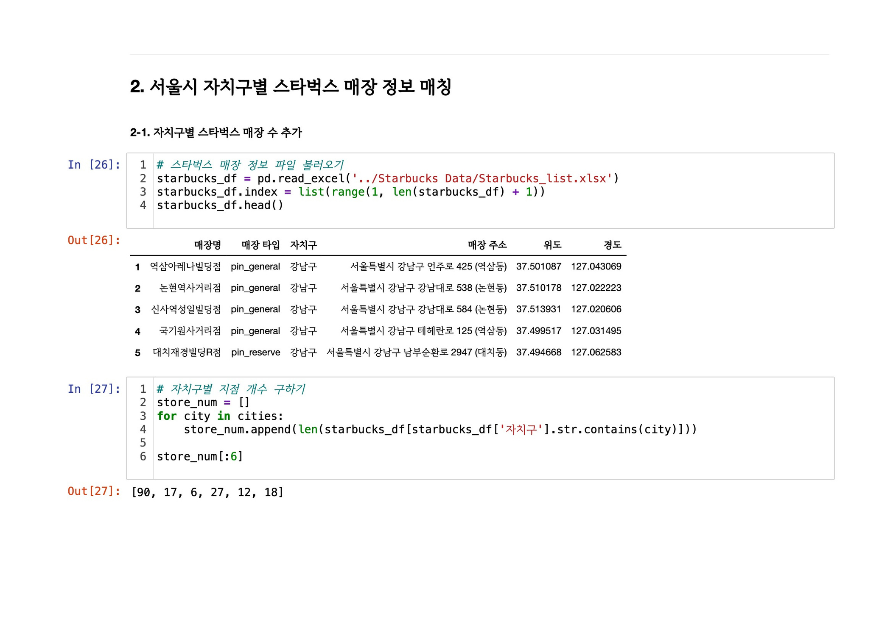
FULL CODE
유비온 빅데이터 마케팅 4기_3조
Notes:
다음으로 '종사자가 많은 지역일수록 스타벅스 매장이 많을 것이다'라는 가설을 살펴보겠습니다. 첫번째 가설과 같이 folium 라이브러리를 활용해 종사자 수 현황 단계구분도, 스타벅스 매장 수 버블 차트를 작성하였습니다.

Slide 52
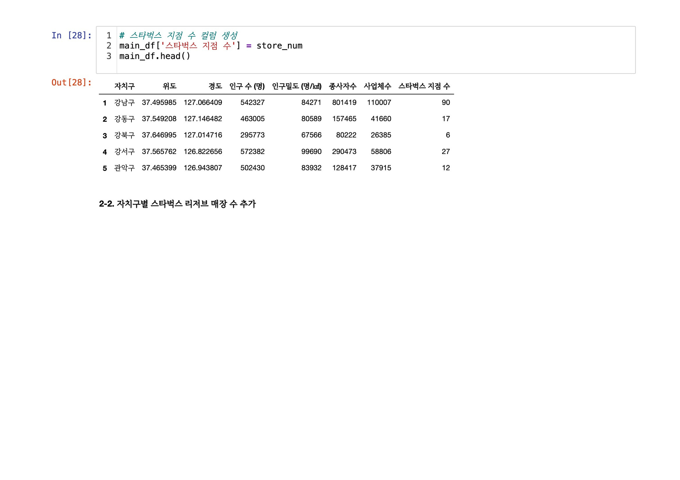
FULL CODE
유비온 빅데이터 마케팅 4기_3조
Notes:
다음으로 '종사자가 많은 지역일수록 스타벅스 매장이 많을 것이다'라는 가설을 살펴보겠습니다. 첫번째 가설과 같이 folium 라이브러리를 활용해 종사자 수 현황 단계구분도, 스타벅스 매장 수 버블 차트를 작성하였습니다.

Slide 53

FULL CODE
유비온 빅데이터 마케팅 4기_3조
Notes:
다음으로 '종사자가 많은 지역일수록 스타벅스 매장이 많을 것이다'라는 가설을 살펴보겠습니다. 첫번째 가설과 같이 folium 라이브러리를 활용해 종사자 수 현황 단계구분도, 스타벅스 매장 수 버블 차트를 작성하였습니다.

Slide 54

FULL CODE
유비온 빅데이터 마케팅 4기_3조
Notes:
다음으로 '종사자가 많은 지역일수록 스타벅스 매장이 많을 것이다'라는 가설을 살펴보겠습니다. 첫번째 가설과 같이 folium 라이브러리를 활용해 종사자 수 현황 단계구분도, 스타벅스 매장 수 버블 차트를 작성하였습니다.

Slide 55

FULL CODE
유비온 빅데이터 마케팅 4기_3조
Notes:
다음으로 '종사자가 많은 지역일수록 스타벅스 매장이 많을 것이다'라는 가설을 살펴보겠습니다. 첫번째 가설과 같이 folium 라이브러리를 활용해 종사자 수 현황 단계구분도, 스타벅스 매장 수 버블 차트를 작성하였습니다.

Slide 56

FULL CODE
유비온 빅데이터 마케팅 4기_3조
Notes:
다음으로 '종사자가 많은 지역일수록 스타벅스 매장이 많을 것이다'라는 가설을 살펴보겠습니다. 첫번째 가설과 같이 folium 라이브러리를 활용해 종사자 수 현황 단계구분도, 스타벅스 매장 수 버블 차트를 작성하였습니다.

Slide 57

FULL CODE
유비온 빅데이터 마케팅 4기_3조
Notes:
다음으로 '종사자가 많은 지역일수록 스타벅스 매장이 많을 것이다'라는 가설을 살펴보겠습니다. 첫번째 가설과 같이 folium 라이브러리를 활용해 종사자 수 현황 단계구분도, 스타벅스 매장 수 버블 차트를 작성하였습니다.

Slide 58

FULL CODE
유비온 빅데이터 마케팅 4기_3조
Notes:
다음으로 '종사자가 많은 지역일수록 스타벅스 매장이 많을 것이다'라는 가설을 살펴보겠습니다. 첫번째 가설과 같이 folium 라이브러리를 활용해 종사자 수 현황 단계구분도, 스타벅스 매장 수 버블 차트를 작성하였습니다.

Slide 59

FULL CODE
유비온 빅데이터 마케팅 4기_3조
Notes:
다음으로 '종사자가 많은 지역일수록 스타벅스 매장이 많을 것이다'라는 가설을 살펴보겠습니다. 첫번째 가설과 같이 folium 라이브러리를 활용해 종사자 수 현황 단계구분도, 스타벅스 매장 수 버블 차트를 작성하였습니다.

Slide 60


FULL CODE
유비온 빅데이터 마케팅 4기_3조
Notes:
다음으로 '종사자가 많은 지역일수록 스타벅스 매장이 많을 것이다'라는 가설을 살펴보겠습니다. 첫번째 가설과 같이 folium 라이브러리를 활용해 종사자 수 현황 단계구분도, 스타벅스 매장 수 버블 차트를 작성하였습니다.

Slide 61

FULL CODE
유비온 빅데이터 마케팅 4기_3조
Notes:
다음으로 '종사자가 많은 지역일수록 스타벅스 매장이 많을 것이다'라는 가설을 살펴보겠습니다. 첫번째 가설과 같이 folium 라이브러리를 활용해 종사자 수 현황 단계구분도, 스타벅스 매장 수 버블 차트를 작성하였습니다.

Slide 62
FULL CODE
유비온 빅데이터 마케팅 4기_3조
Notes:
다음으로 '종사자가 많은 지역일수록 스타벅스 매장이 많을 것이다'라는 가설을 살펴보겠습니다. 첫번째 가설과 같이 folium 라이브러리를 활용해 종사자 수 현황 단계구분도, 스타벅스 매장 수 버블 차트를 작성하였습니다.

Slide 63

FULL CODE
유비온 빅데이터 마케팅 4기_3조
Notes:
다음으로 '종사자가 많은 지역일수록 스타벅스 매장이 많을 것이다'라는 가설을 살펴보겠습니다. 첫번째 가설과 같이 folium 라이브러리를 활용해 종사자 수 현황 단계구분도, 스타벅스 매장 수 버블 차트를 작성하였습니다.

Slide 64

FULL CODE
유비온 빅데이터 마케팅 4기_3조
Notes:
다음으로 '종사자가 많은 지역일수록 스타벅스 매장이 많을 것이다'라는 가설을 살펴보겠습니다. 첫번째 가설과 같이 folium 라이브러리를 활용해 종사자 수 현황 단계구분도, 스타벅스 매장 수 버블 차트를 작성하였습니다.

Slide 65


FULL CODE
유비온 빅데이터 마케팅 4기_3조
Notes:
다음으로 '종사자가 많은 지역일수록 스타벅스 매장이 많을 것이다'라는 가설을 살펴보겠습니다. 첫번째 가설과 같이 folium 라이브러리를 활용해 종사자 수 현황 단계구분도, 스타벅스 매장 수 버블 차트를 작성하였습니다.

Slide 66



FULL CODE
유비온 빅데이터 마케팅 4기_3조
Notes:
다음으로 '종사자가 많은 지역일수록 스타벅스 매장이 많을 것이다'라는 가설을 살펴보겠습니다. 첫번째 가설과 같이 folium 라이브러리를 활용해 종사자 수 현황 단계구분도, 스타벅스 매장 수 버블 차트를 작성하였습니다.

Slide 67

FULL CODE
유비온 빅데이터 마케팅 4기_3조
Notes:
다음으로 '종사자가 많은 지역일수록 스타벅스 매장이 많을 것이다'라는 가설을 살펴보겠습니다. 첫번째 가설과 같이 folium 라이브러리를 활용해 종사자 수 현황 단계구분도, 스타벅스 매장 수 버블 차트를 작성하였습니다.

Slide 68

FULL CODE
유비온 빅데이터 마케팅 4기_3조
Notes:
다음으로 '종사자가 많은 지역일수록 스타벅스 매장이 많을 것이다'라는 가설을 살펴보겠습니다. 첫번째 가설과 같이 folium 라이브러리를 활용해 종사자 수 현황 단계구분도, 스타벅스 매장 수 버블 차트를 작성하였습니다.

Slide 69



FULL CODE
유비온 빅데이터 마케팅 4기_3조
Notes:
다음으로 '종사자가 많은 지역일수록 스타벅스 매장이 많을 것이다'라는 가설을 살펴보겠습니다. 첫번째 가설과 같이 folium 라이브러리를 활용해 종사자 수 현황 단계구분도, 스타벅스 매장 수 버블 차트를 작성하였습니다.

Slide 70


FULL CODE
유비온 빅데이터 마케팅 4기_3조
Notes:
다음으로 '종사자가 많은 지역일수록 스타벅스 매장이 많을 것이다'라는 가설을 살펴보겠습니다. 첫번째 가설과 같이 folium 라이브러리를 활용해 종사자 수 현황 단계구분도, 스타벅스 매장 수 버블 차트를 작성하였습니다.

Slide 71

FULL CODE
유비온 빅데이터 마케팅 4기_3조
Notes:
다음으로 '종사자가 많은 지역일수록 스타벅스 매장이 많을 것이다'라는 가설을 살펴보겠습니다. 첫번째 가설과 같이 folium 라이브러리를 활용해 종사자 수 현황 단계구분도, 스타벅스 매장 수 버블 차트를 작성하였습니다.

Slide 72

FULL CODE
유비온 빅데이터 마케팅 4기_3조
Notes:
다음으로 '종사자가 많은 지역일수록 스타벅스 매장이 많을 것이다'라는 가설을 살펴보겠습니다. 첫번째 가설과 같이 folium 라이브러리를 활용해 종사자 수 현황 단계구분도, 스타벅스 매장 수 버블 차트를 작성하였습니다.

Slide 73

FULL CODE
유비온 빅데이터 마케팅 4기_3조
Notes:
다음으로 '종사자가 많은 지역일수록 스타벅스 매장이 많을 것이다'라는 가설을 살펴보겠습니다. 첫번째 가설과 같이 folium 라이브러리를 활용해 종사자 수 현황 단계구분도, 스타벅스 매장 수 버블 차트를 작성하였습니다.

Slide 74

FULL CODE
유비온 빅데이터 마케팅 4기_3조
Notes:
다음으로 '종사자가 많은 지역일수록 스타벅스 매장이 많을 것이다'라는 가설을 살펴보겠습니다. 첫번째 가설과 같이 folium 라이브러리를 활용해 종사자 수 현황 단계구분도, 스타벅스 매장 수 버블 차트를 작성하였습니다.

Slide 75

FULL CODE
유비온 빅데이터 마케팅 4기_3조
Notes:
다음으로 '종사자가 많은 지역일수록 스타벅스 매장이 많을 것이다'라는 가설을 살펴보겠습니다. 첫번째 가설과 같이 folium 라이브러리를 활용해 종사자 수 현황 단계구분도, 스타벅스 매장 수 버블 차트를 작성하였습니다.

Slide 76


FULL CODE
유비온 빅데이터 마케팅 4기_3조
Notes:
다음으로 '종사자가 많은 지역일수록 스타벅스 매장이 많을 것이다'라는 가설을 살펴보겠습니다. 첫번째 가설과 같이 folium 라이브러리를 활용해 종사자 수 현황 단계구분도, 스타벅스 매장 수 버블 차트를 작성하였습니다.

Slide 77

FULL CODE
유비온 빅데이터 마케팅 4기_3조
Notes:
다음으로 '종사자가 많은 지역일수록 스타벅스 매장이 많을 것이다'라는 가설을 살펴보겠습니다. 첫번째 가설과 같이 folium 라이브러리를 활용해 종사자 수 현황 단계구분도, 스타벅스 매장 수 버블 차트를 작성하였습니다.

Slide 78


FULL CODE
유비온 빅데이터 마케팅 4기_3조
Notes:
다음으로 '종사자가 많은 지역일수록 스타벅스 매장이 많을 것이다'라는 가설을 살펴보겠습니다. 첫번째 가설과 같이 folium 라이브러리를 활용해 종사자 수 현황 단계구분도, 스타벅스 매장 수 버블 차트를 작성하였습니다.

Slide 79


FULL CODE
유비온 빅데이터 마케팅 4기_3조
Notes:
다음으로 '종사자가 많은 지역일수록 스타벅스 매장이 많을 것이다'라는 가설을 살펴보겠습니다. 첫번째 가설과 같이 folium 라이브러리를 활용해 종사자 수 현황 단계구분도, 스타벅스 매장 수 버블 차트를 작성하였습니다.

Slide 80

FULL CODE
유비온 빅데이터 마케팅 4기_3조
Notes:
다음으로 '종사자가 많은 지역일수록 스타벅스 매장이 많을 것이다'라는 가설을 살펴보겠습니다. 첫번째 가설과 같이 folium 라이브러리를 활용해 종사자 수 현황 단계구분도, 스타벅스 매장 수 버블 차트를 작성하였습니다.

Slide 81


FULL CODE
유비온 빅데이터 마케팅 4기_3조
Notes:
다음으로 '종사자가 많은 지역일수록 스타벅스 매장이 많을 것이다'라는 가설을 살펴보겠습니다. 첫번째 가설과 같이 folium 라이브러리를 활용해 종사자 수 현황 단계구분도, 스타벅스 매장 수 버블 차트를 작성하였습니다.

Slide 82


FULL CODE
유비온 빅데이터 마케팅 4기_3조
Notes:
다음으로 '종사자가 많은 지역일수록 스타벅스 매장이 많을 것이다'라는 가설을 살펴보겠습니다. 첫번째 가설과 같이 folium 라이브러리를 활용해 종사자 수 현황 단계구분도, 스타벅스 매장 수 버블 차트를 작성하였습니다.

Slide 83

FULL CODE
유비온 빅데이터 마케팅 4기_3조
Notes:
다음으로 '종사자가 많은 지역일수록 스타벅스 매장이 많을 것이다'라는 가설을 살펴보겠습니다. 첫번째 가설과 같이 folium 라이브러리를 활용해 종사자 수 현황 단계구분도, 스타벅스 매장 수 버블 차트를 작성하였습니다.

Slide 84

FULL CODE
유비온 빅데이터 마케팅 4기_3조
Notes:
다음으로 '종사자가 많은 지역일수록 스타벅스 매장이 많을 것이다'라는 가설을 살펴보겠습니다. 첫번째 가설과 같이 folium 라이브러리를 활용해 종사자 수 현황 단계구분도, 스타벅스 매장 수 버블 차트를 작성하였습니다.

Slide 85

FULL CODE
유비온 빅데이터 마케팅 4기_3조
Notes:
다음으로 '종사자가 많은 지역일수록 스타벅스 매장이 많을 것이다'라는 가설을 살펴보겠습니다. 첫번째 가설과 같이 folium 라이브러리를 활용해 종사자 수 현황 단계구분도, 스타벅스 매장 수 버블 차트를 작성하였습니다.

Slide 86



FULL CODE
유비온 빅데이터 마케팅 4기_3조
Notes:
다음으로 '종사자가 많은 지역일수록 스타벅스 매장이 많을 것이다'라는 가설을 살펴보겠습니다. 첫번째 가설과 같이 folium 라이브러리를 활용해 종사자 수 현황 단계구분도, 스타벅스 매장 수 버블 차트를 작성하였습니다.

Slide 87


FULL CODE
유비온 빅데이터 마케팅 4기_3조
Notes:
다음으로 '종사자가 많은 지역일수록 스타벅스 매장이 많을 것이다'라는 가설을 살펴보겠습니다. 첫번째 가설과 같이 folium 라이브러리를 활용해 종사자 수 현황 단계구분도, 스타벅스 매장 수 버블 차트를 작성하였습니다.

Slide 88

FULL CODE
유비온 빅데이터 마케팅 4기_3조
Notes:
다음으로 '종사자가 많은 지역일수록 스타벅스 매장이 많을 것이다'라는 가설을 살펴보겠습니다. 첫번째 가설과 같이 folium 라이브러리를 활용해 종사자 수 현황 단계구분도, 스타벅스 매장 수 버블 차트를 작성하였습니다.

Slide 89

FULL CODE
유비온 빅데이터 마케팅 4기_3조
Notes:
다음으로 '종사자가 많은 지역일수록 스타벅스 매장이 많을 것이다'라는 가설을 살펴보겠습니다. 첫번째 가설과 같이 folium 라이브러리를 활용해 종사자 수 현황 단계구분도, 스타벅스 매장 수 버블 차트를 작성하였습니다.

Slide 90


FULL CODE
유비온 빅데이터 마케팅 4기_3조
Notes:
다음으로 '종사자가 많은 지역일수록 스타벅스 매장이 많을 것이다'라는 가설을 살펴보겠습니다. 첫번째 가설과 같이 folium 라이브러리를 활용해 종사자 수 현황 단계구분도, 스타벅스 매장 수 버블 차트를 작성하였습니다.

Slide 91

FULL CODE
유비온 빅데이터 마케팅 4기_3조
Notes:
다음으로 '종사자가 많은 지역일수록 스타벅스 매장이 많을 것이다'라는 가설을 살펴보겠습니다. 첫번째 가설과 같이 folium 라이브러리를 활용해 종사자 수 현황 단계구분도, 스타벅스 매장 수 버블 차트를 작성하였습니다.

Slide 92

FULL CODE
유비온 빅데이터 마케팅 4기_3조
Notes:
다음으로 '종사자가 많은 지역일수록 스타벅스 매장이 많을 것이다'라는 가설을 살펴보겠습니다. 첫번째 가설과 같이 folium 라이브러리를 활용해 종사자 수 현황 단계구분도, 스타벅스 매장 수 버블 차트를 작성하였습니다.

Slide 93

FULL CODE
유비온 빅데이터 마케팅 4기_3조
Notes:
다음으로 '종사자가 많은 지역일수록 스타벅스 매장이 많을 것이다'라는 가설을 살펴보겠습니다. 첫번째 가설과 같이 folium 라이브러리를 활용해 종사자 수 현황 단계구분도, 스타벅스 매장 수 버블 차트를 작성하였습니다.

Slide 94

FULL CODE
유비온 빅데이터 마케팅 4기_3조
Notes:
다음으로 '종사자가 많은 지역일수록 스타벅스 매장이 많을 것이다'라는 가설을 살펴보겠습니다. 첫번째 가설과 같이 folium 라이브러리를 활용해 종사자 수 현황 단계구분도, 스타벅스 매장 수 버블 차트를 작성하였습니다.

Slide 95

FULL CODE
유비온 빅데이터 마케팅 4기_3조
Notes:
다음으로 '종사자가 많은 지역일수록 스타벅스 매장이 많을 것이다'라는 가설을 살펴보겠습니다. 첫번째 가설과 같이 folium 라이브러리를 활용해 종사자 수 현황 단계구분도, 스타벅스 매장 수 버블 차트를 작성하였습니다.

Slide 96


FULL CODE
유비온 빅데이터 마케팅 4기_3조
Notes:
다음으로 '종사자가 많은 지역일수록 스타벅스 매장이 많을 것이다'라는 가설을 살펴보겠습니다. 첫번째 가설과 같이 folium 라이브러리를 활용해 종사자 수 현황 단계구분도, 스타벅스 매장 수 버블 차트를 작성하였습니다.

Slide 97



FULL CODE
유비온 빅데이터 마케팅 4기_3조
Notes:
다음으로 '종사자가 많은 지역일수록 스타벅스 매장이 많을 것이다'라는 가설을 살펴보겠습니다. 첫번째 가설과 같이 folium 라이브러리를 활용해 종사자 수 현황 단계구분도, 스타벅스 매장 수 버블 차트를 작성하였습니다.

Slide 98

FULL CODE
유비온 빅데이터 마케팅 4기_3조
Notes:
다음으로 '종사자가 많은 지역일수록 스타벅스 매장이 많을 것이다'라는 가설을 살펴보겠습니다. 첫번째 가설과 같이 folium 라이브러리를 활용해 종사자 수 현황 단계구분도, 스타벅스 매장 수 버블 차트를 작성하였습니다.

Slide 99

FULL CODE
유비온 빅데이터 마케팅 4기_3조
Notes:
다음으로 '종사자가 많은 지역일수록 스타벅스 매장이 많을 것이다'라는 가설을 살펴보겠습니다. 첫번째 가설과 같이 folium 라이브러리를 활용해 종사자 수 현황 단계구분도, 스타벅스 매장 수 버블 차트를 작성하였습니다.

Slide 100

FULL CODE
유비온 빅데이터 마케팅 4기_3조
Notes:
다음으로 '종사자가 많은 지역일수록 스타벅스 매장이 많을 것이다'라는 가설을 살펴보겠습니다. 첫번째 가설과 같이 folium 라이브러리를 활용해 종사자 수 현황 단계구분도, 스타벅스 매장 수 버블 차트를 작성하였습니다.

Slide 101

FULL CODE
유비온 빅데이터 마케팅 4기_3조
Notes:
다음으로 '종사자가 많은 지역일수록 스타벅스 매장이 많을 것이다'라는 가설을 살펴보겠습니다. 첫번째 가설과 같이 folium 라이브러리를 활용해 종사자 수 현황 단계구분도, 스타벅스 매장 수 버블 차트를 작성하였습니다.

Slide 102

FULL CODE
유비온 빅데이터 마케팅 4기_3조
Notes:
다음으로 '종사자가 많은 지역일수록 스타벅스 매장이 많을 것이다'라는 가설을 살펴보겠습니다. 첫번째 가설과 같이 folium 라이브러리를 활용해 종사자 수 현황 단계구분도, 스타벅스 매장 수 버블 차트를 작성하였습니다.

Slide 103

FULL CODE
유비온 빅데이터 마케팅 4기_3조
Notes:
다음으로 '종사자가 많은 지역일수록 스타벅스 매장이 많을 것이다'라는 가설을 살펴보겠습니다. 첫번째 가설과 같이 folium 라이브러리를 활용해 종사자 수 현황 단계구분도, 스타벅스 매장 수 버블 차트를 작성하였습니다.

Slide 104


FULL CODE
유비온 빅데이터 마케팅 4기_3조
Notes:
다음으로 '종사자가 많은 지역일수록 스타벅스 매장이 많을 것이다'라는 가설을 살펴보겠습니다. 첫번째 가설과 같이 folium 라이브러리를 활용해 종사자 수 현황 단계구분도, 스타벅스 매장 수 버블 차트를 작성하였습니다.

Slide 105


FULL CODE
유비온 빅데이터 마케팅 4기_3조
Notes:
다음으로 '종사자가 많은 지역일수록 스타벅스 매장이 많을 것이다'라는 가설을 살펴보겠습니다. 첫번째 가설과 같이 folium 라이브러리를 활용해 종사자 수 현황 단계구분도, 스타벅스 매장 수 버블 차트를 작성하였습니다.

Slide 106
END
Notes:
다음으로 '종사자가 많은 지역일수록 스타벅스 매장이 많을 것이다'라는 가설을 살펴보겠습니다. 첫번째 가설과 같이 folium 라이브러리를 활용해 종사자 수 현황 단계구분도, 스타벅스 매장 수 버블 차트를 작성하였습니다.

